Slide 1
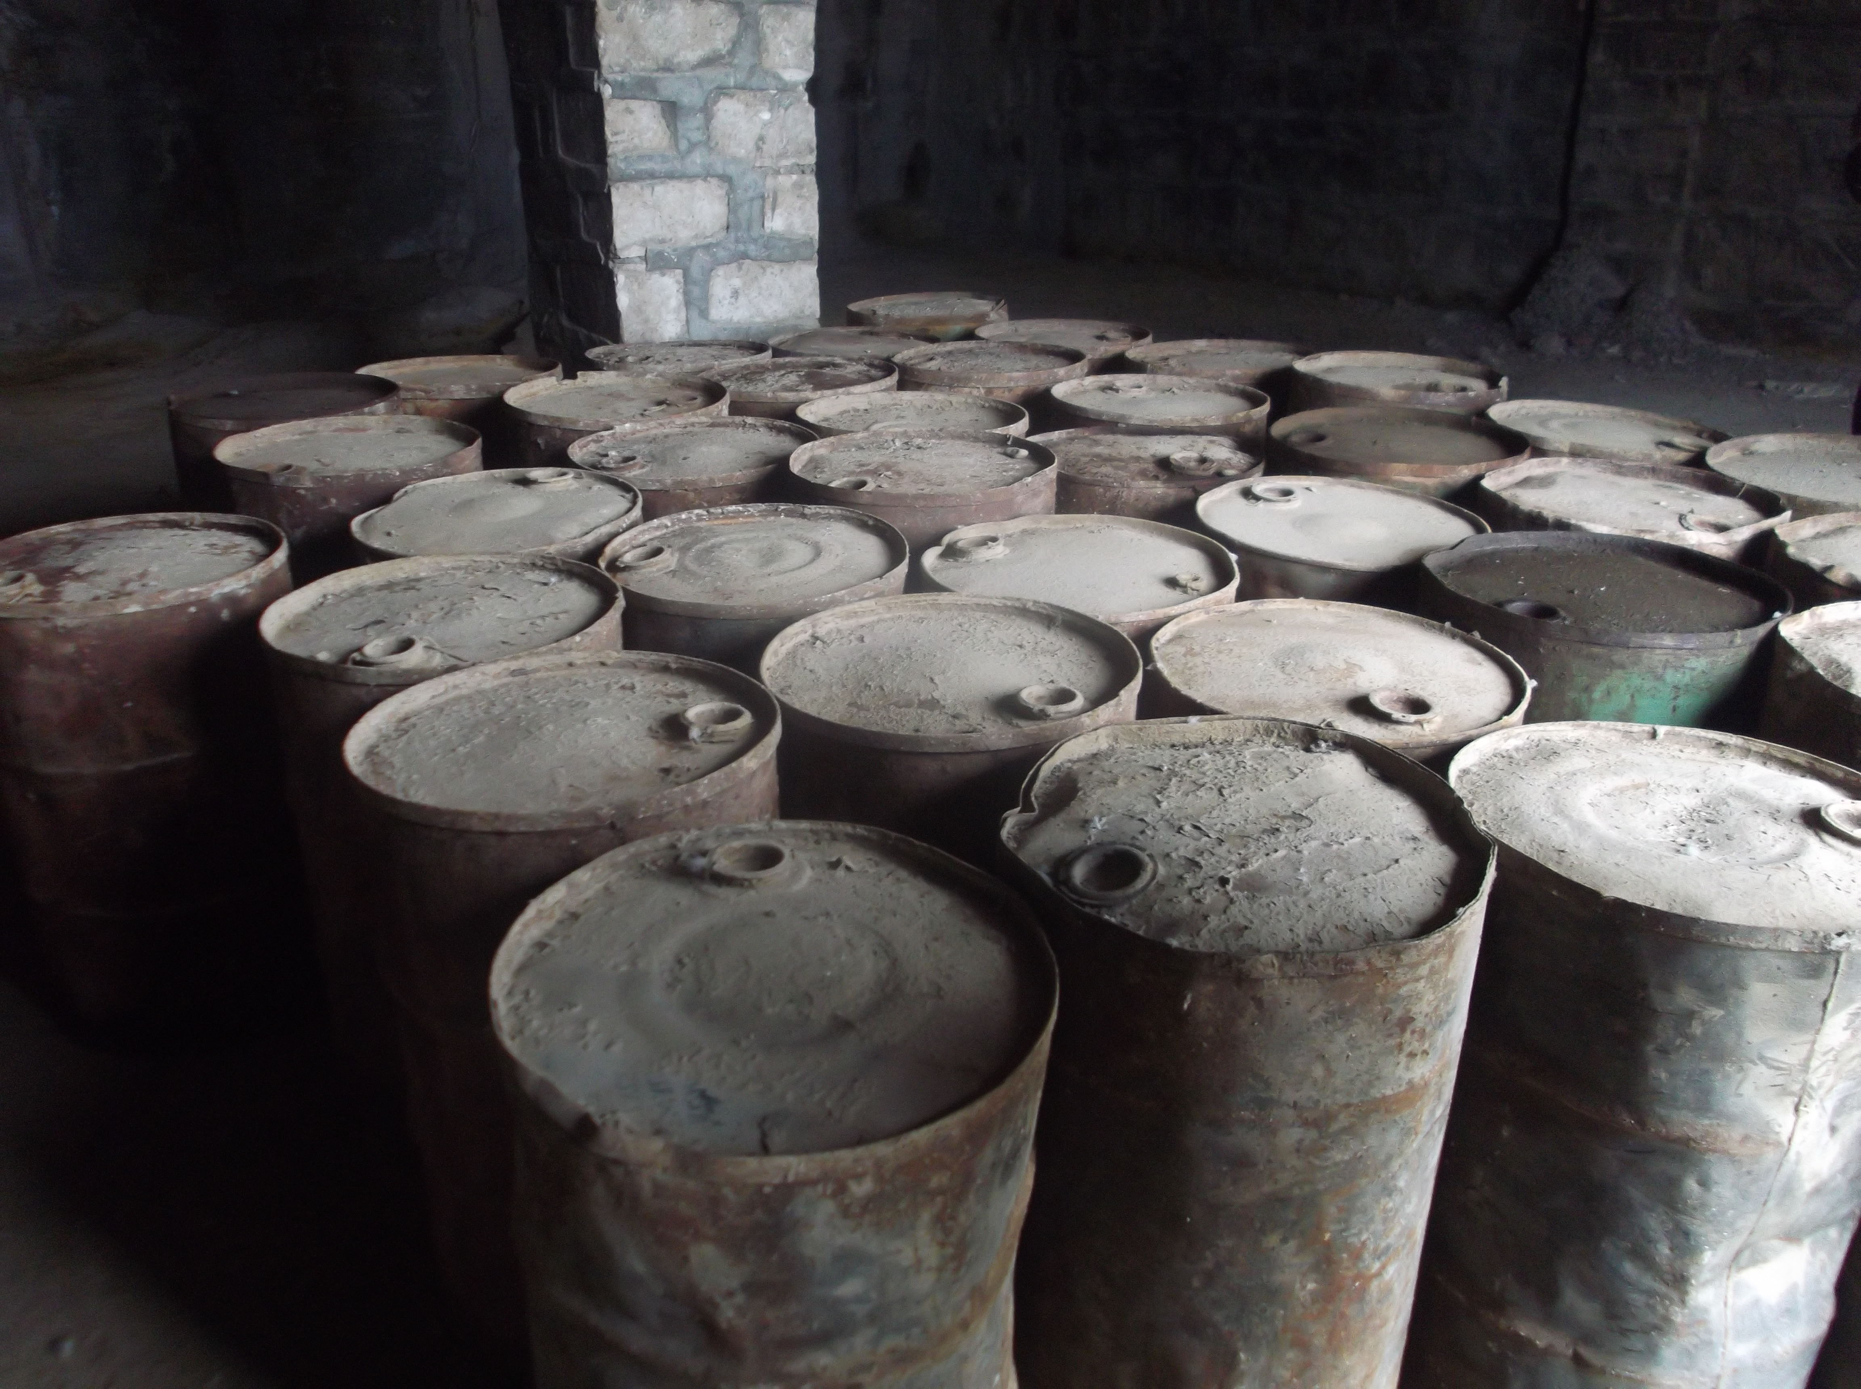
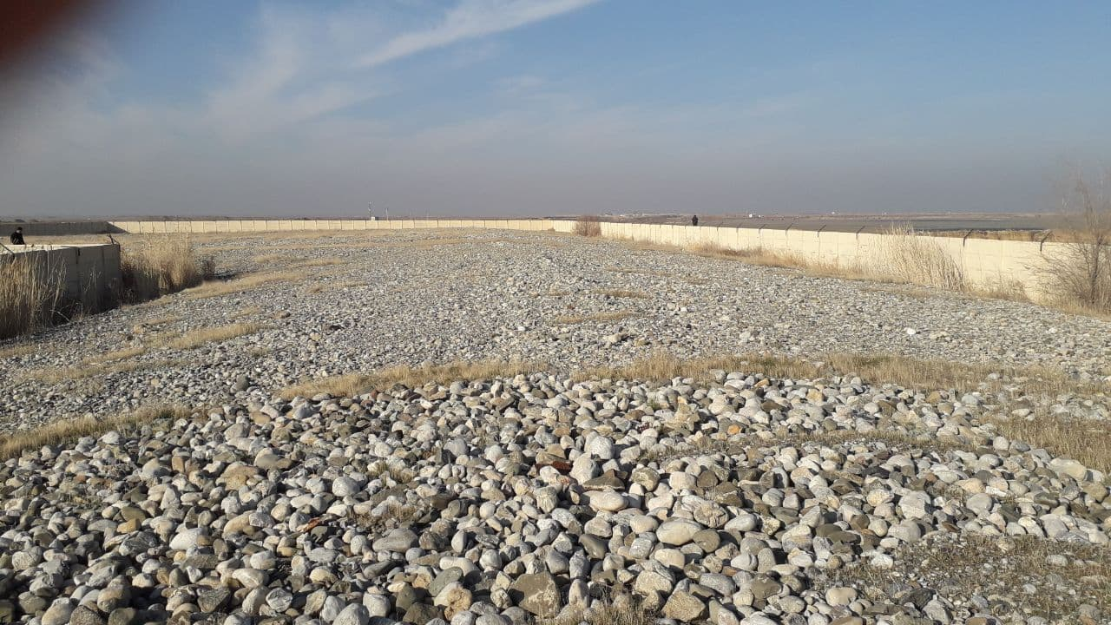
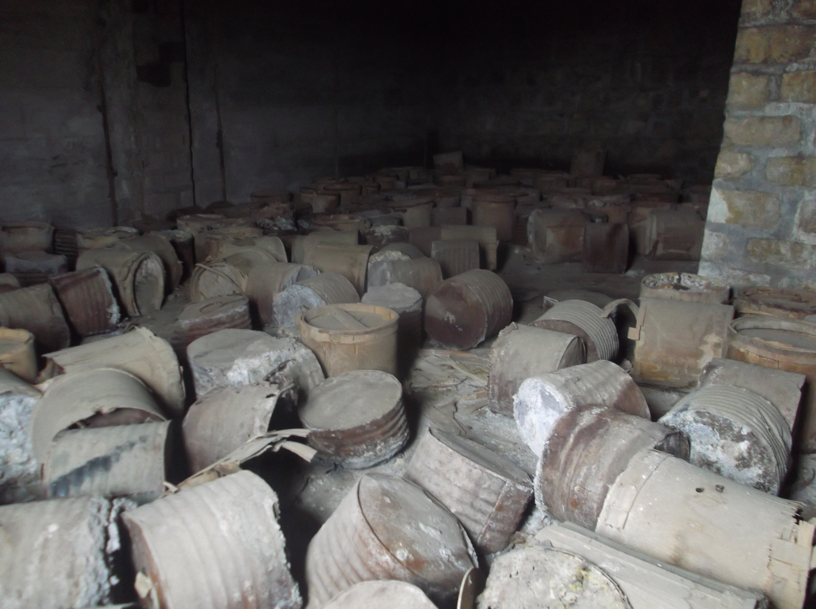
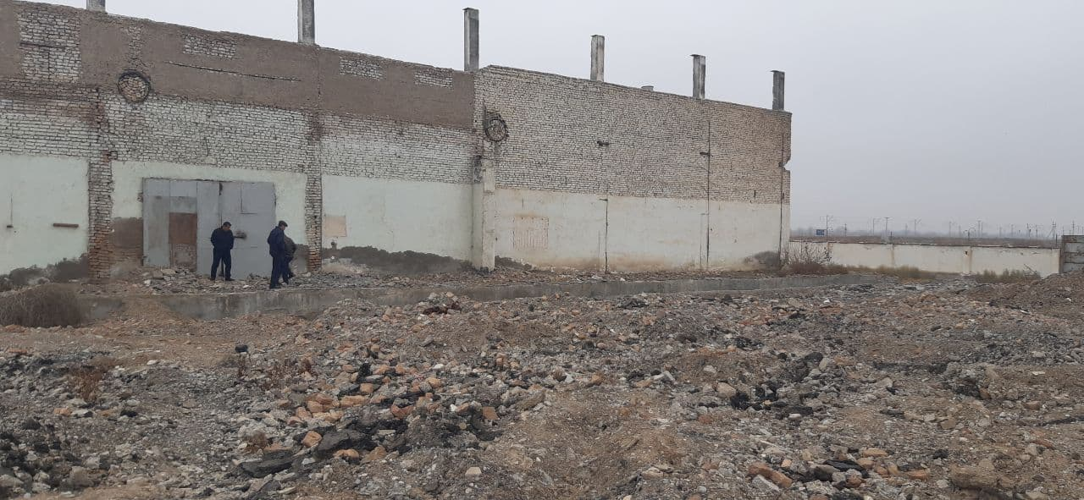
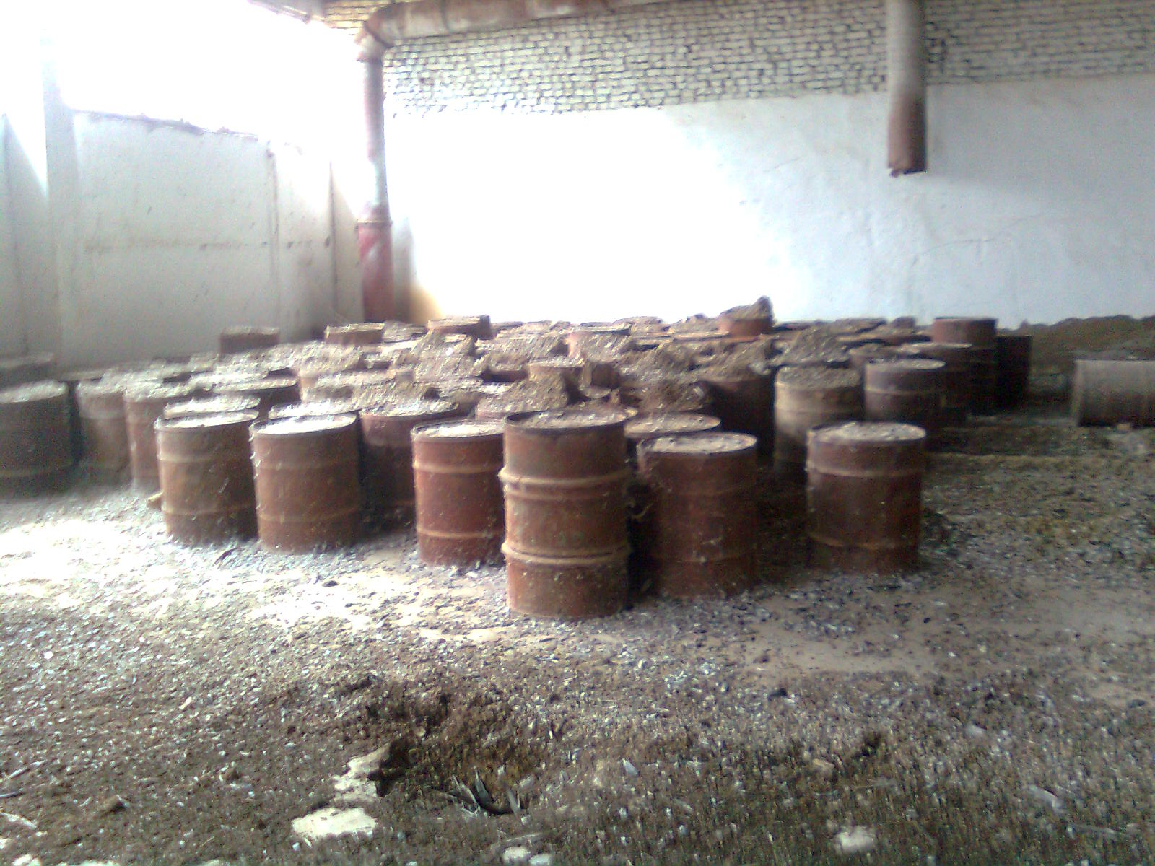
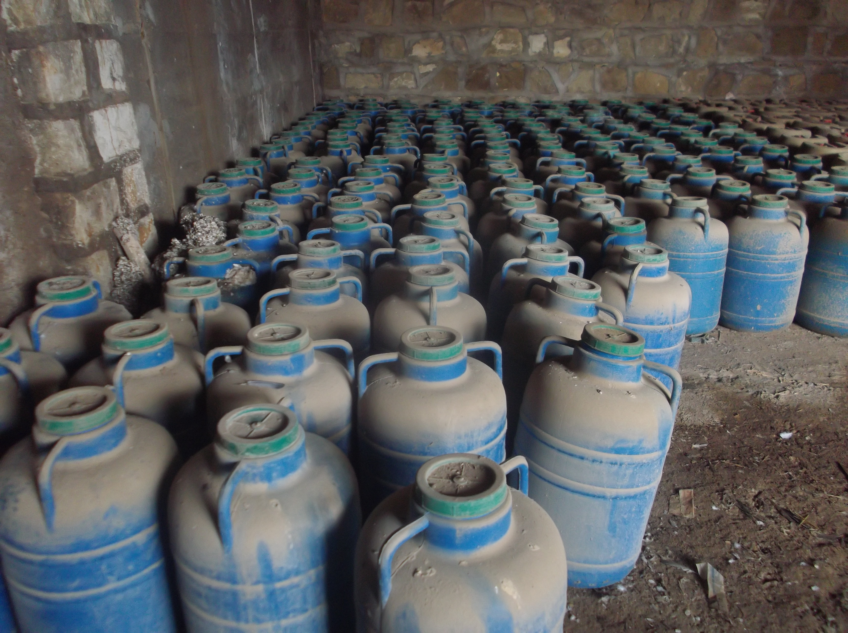
Ўзбекистон Республикаси ҳудудида мавжуд заҳарли кимёвий ва бошқа токсик моддаларни кўмиш ва сақлаш махсус объектларини реконструкция ва консервация қилиш

Slide 2
Заҳарли кимиёвий чиқиндилар кўмилган полигонлар бўйича умумий маълумот
Шартли белгилар
8 та объектда консервация ишлари якунланган;
1 та объектда реконструкция ишлари якунланган;
3 та объектда консервация ишларини тугатиш;
2 та объектда консервация ишларини бошлаш;
1 та объектда реконструкция ишларини тугатиш талаб этилмоқда.

Slide 3
Ўзбекистон Республикаси ҳудудида мавжуд заҳарли кимёвий моддаларни кўмиш жойлари тўғрисида МАЪЛУМОТ
№ | Ҳудуд номи |  | Умумий майдон | Чиқиндилар кўмилган майдони | Кўмилган чиқинди
 |  |  |  |  | миқдори (тн) | таралар (дона)
1 | Қорақалпоғистон Республикаси | Қораузак т. | 10 | 10 | 407 | 610
2 | Андижон | Хўжаобод т. | 3,96 | 3,96 | 237,3 | 2 267
3 | Бухоро | Бухоро т. | 75 | 2 | 850 | 13 442
4 | Жиззах | Фориш т. | 12 | 12 | 2 209,3 | 2 837
5 | Қашқадарё | Ғузор т. | 3,35 | 3,35 | 1 325 | 5 182
6 | Навоий | Қизилтепа т. | 1 | 1 | 436
7 | Наманган | Тўрақўрғон т. | 11,4 | 11,4 | 2 202,7 | 6 700
8 | Самарқанд | Нуробод т. | 5 | 2 | 62,2
9 | Сурхондарё | Термиз т. | 5 | 5 | 31 900
10 | Сирдарё | Мирзаобод т. | 1,5 | 1,5 | 3 845 | 3 845
11 | Фарғона | Қува т. | 0,8 | 0,8 | 3 918,8 | 21 785
12 | Хоразм | Янгиариқ т. | 4,5 | 4,5 | 70 575
13 |  | Хазорасп т. | 10 | 10 | 2 612,4
Жами |  |  | 143,5 | 67,5 | 120 580,7 | 56 668

Slide 4
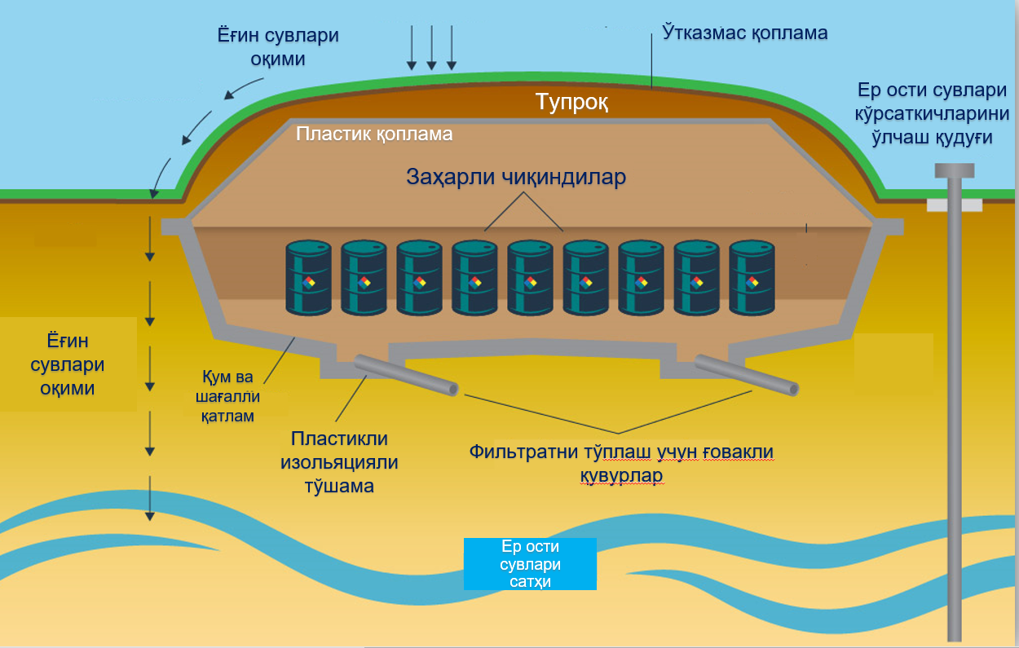
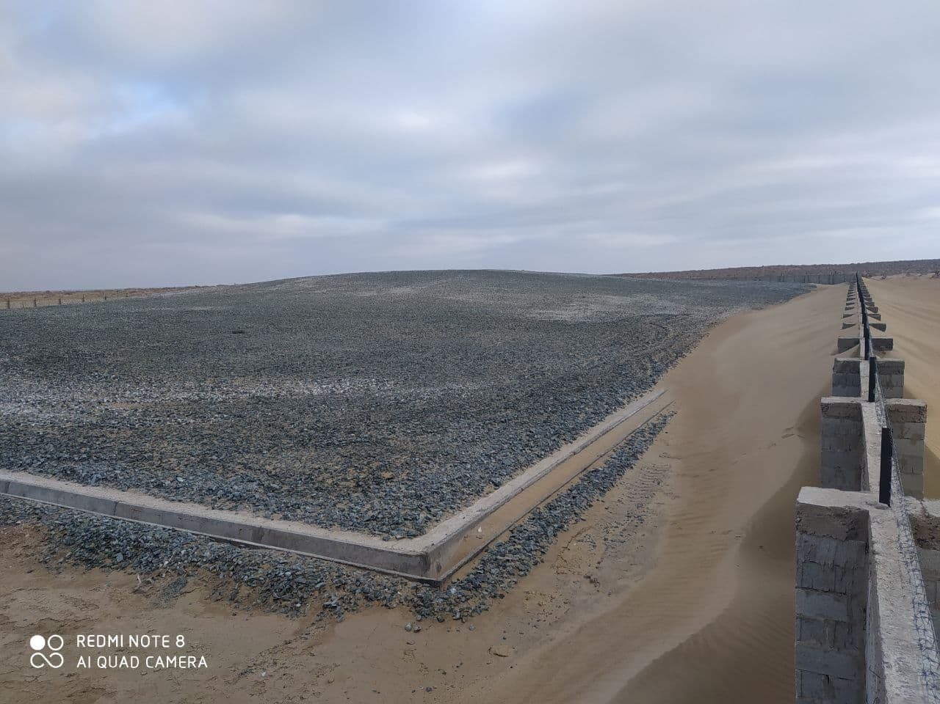
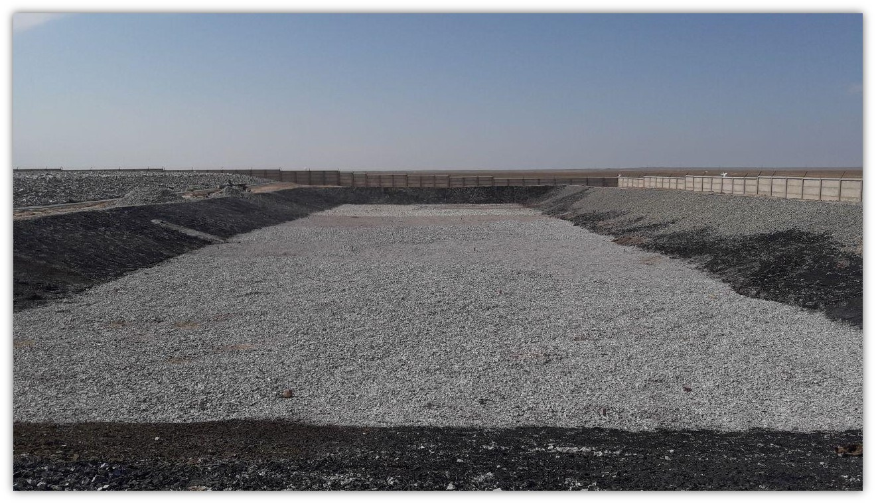
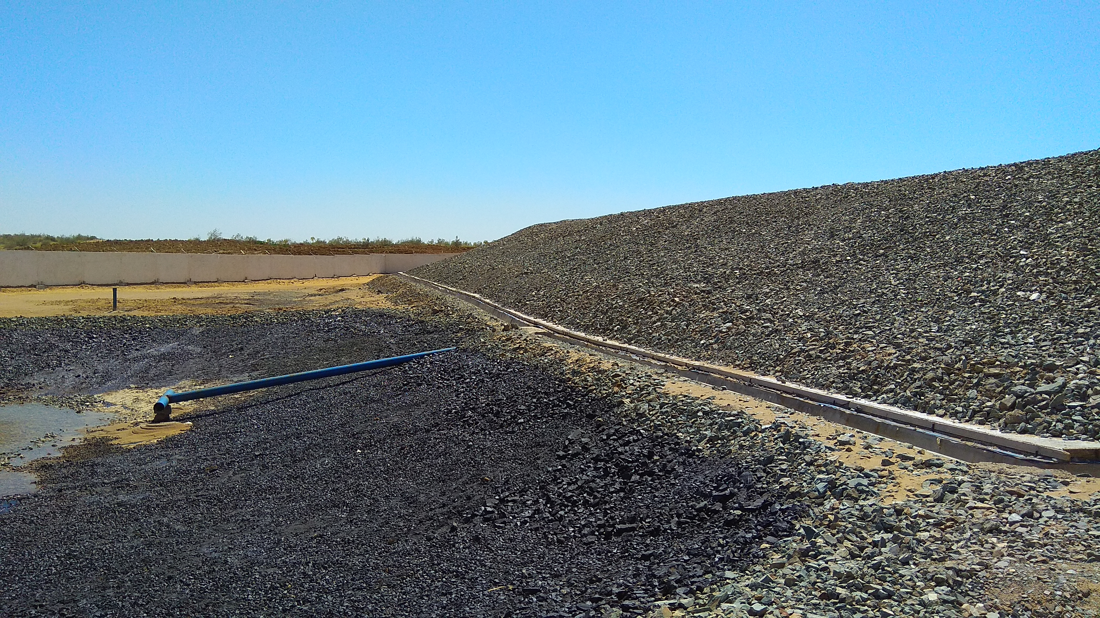
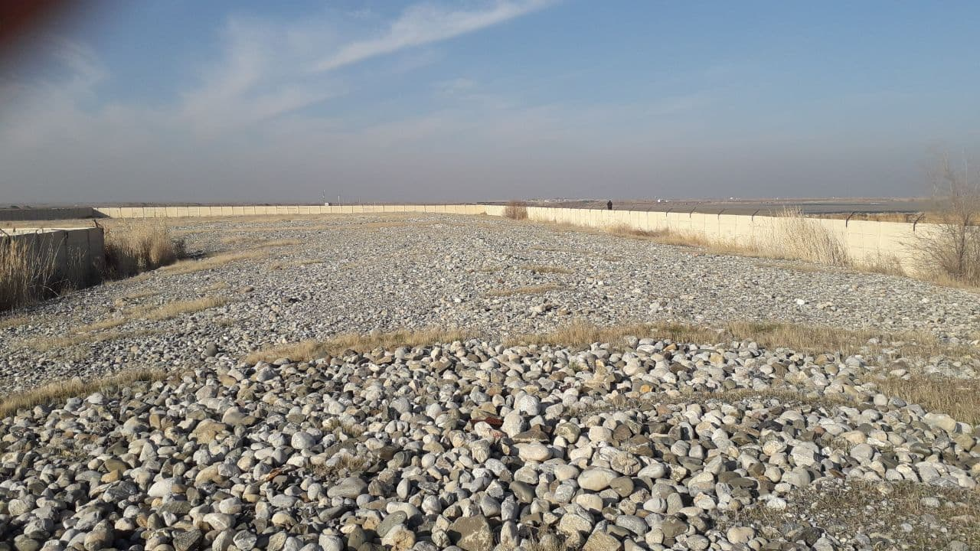
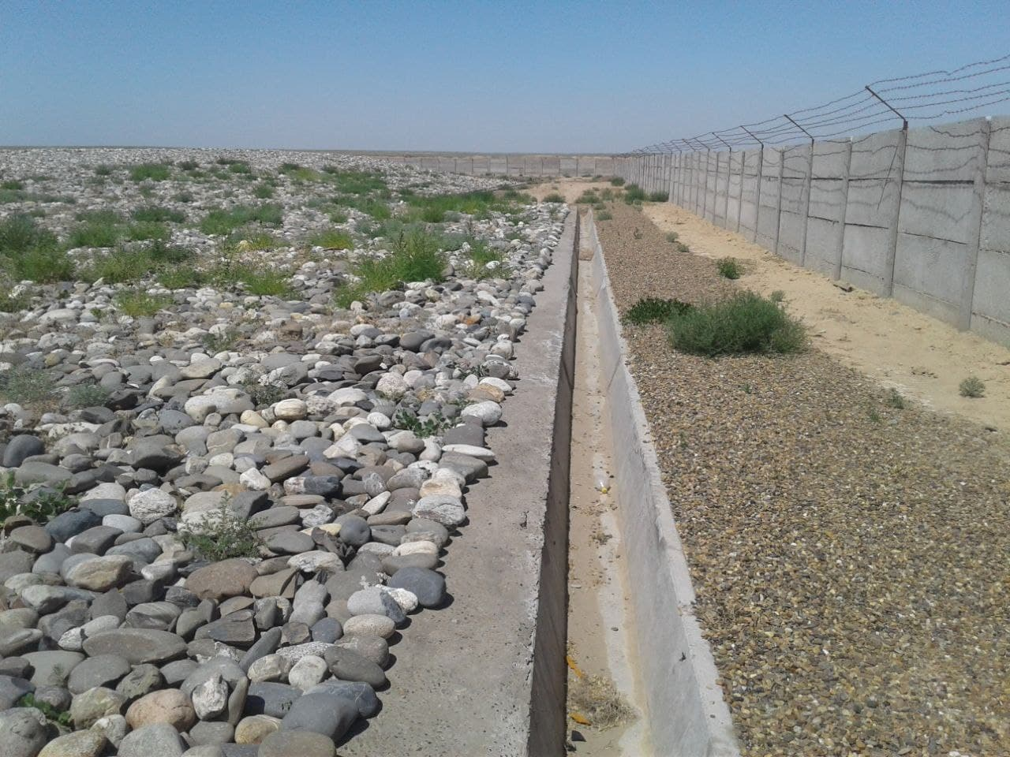
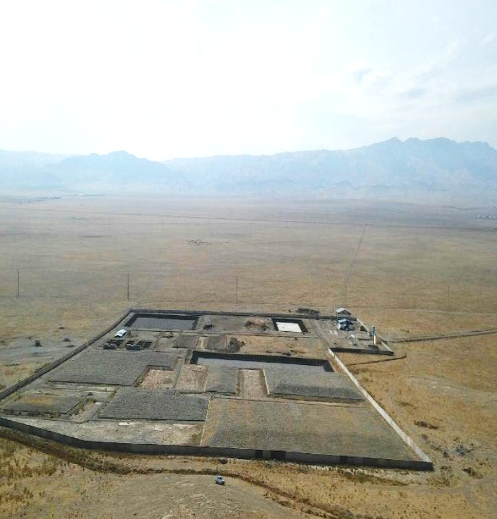
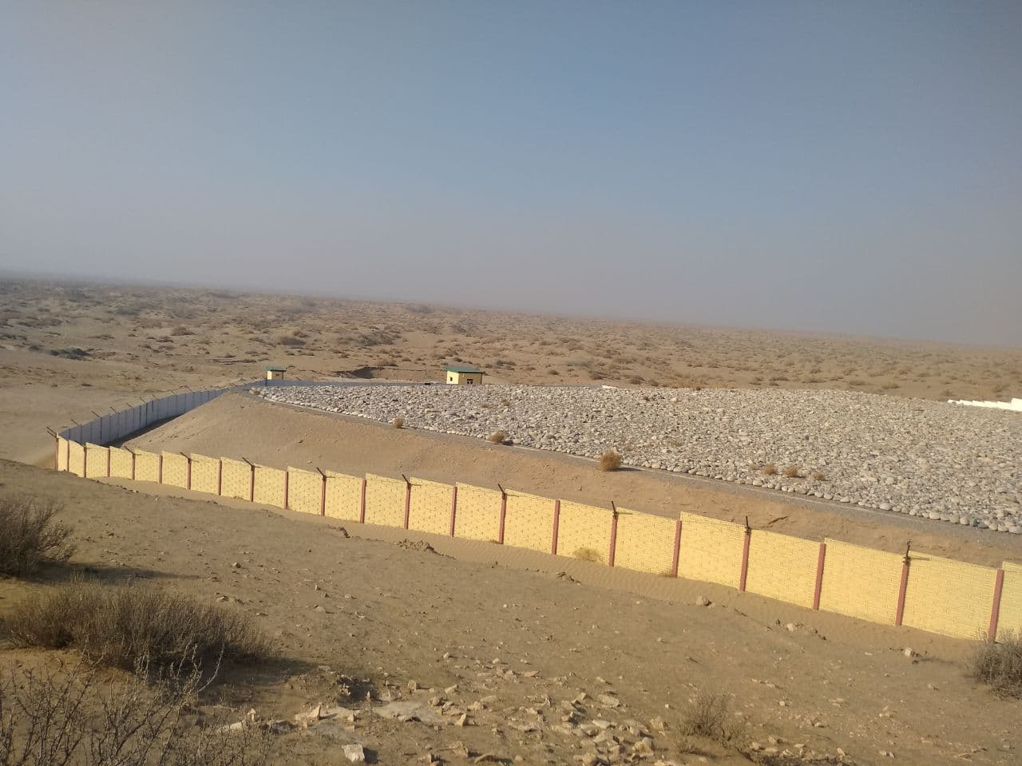
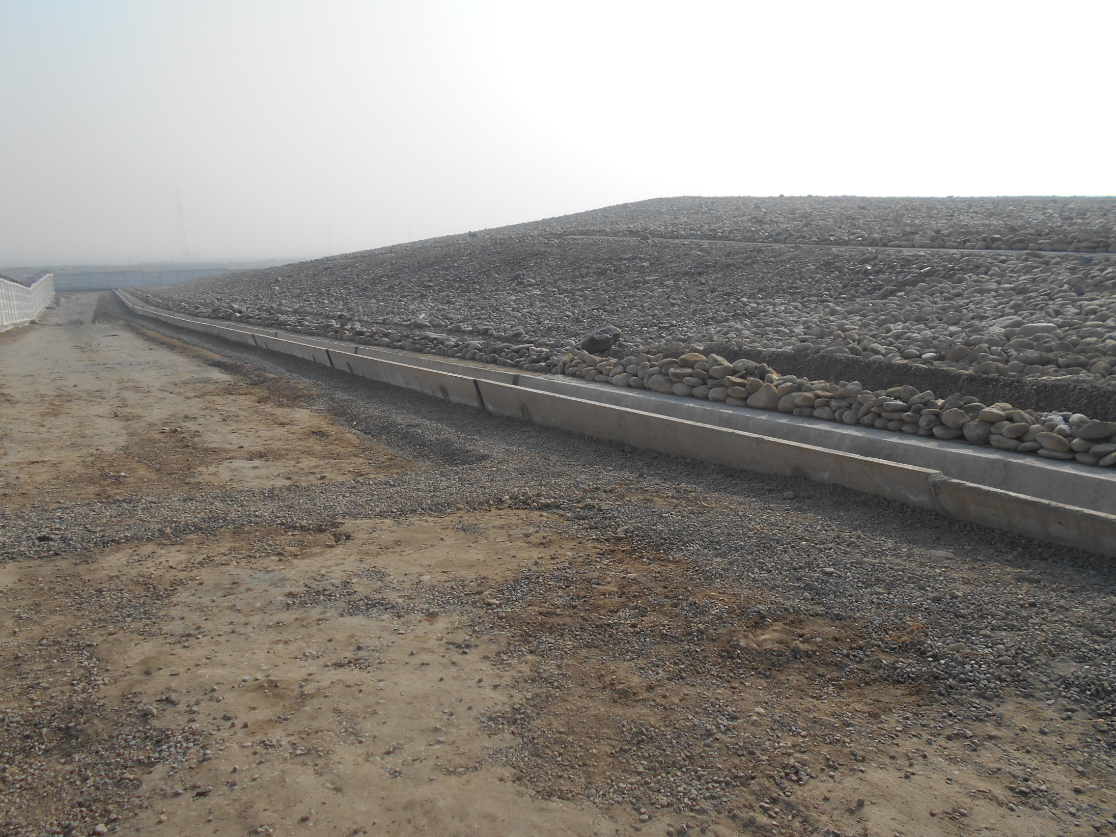
Консервация ва реконструкция ишлари тугатилган полигонлар
Хоразм вилояти (Янгиариқ)
Навоий вилояти
Қорақалпоғистон Республикаси
Сирдарё вилояти
Бухоро вилояти
Жиззах вилояти
Сурхондарё вилояти
Наманган вилояти

Slide 5
Заҳарли кимёвий моддаларни кўмиш жойларини реконструкция ҳамда консервация қилиш харажатлари
Т/р | Ҳудудлар | Майдони (га) | Лойиҳа қиймати | 2022 йилга қадар молиялаштирилган | 2022 йилги дастурга киритилган | 2023 йил дастурига киритиш кўзда тутилган
Жами: |  | 21,44 | 59,19 | 14,9 | 30,4 | 10,89
Йилдан йилга ўтувчи объектлар
1 | Андижон вилояти | 3,96 | 4,35 | 3,43 | 0,92
2 | Самарқанд вилояти | 5 | 3,30 | 2,55 | 0,75
3 | Хоразм вилояти | 10 | 11,53 | 8,91 | 2,62
Жами |  | 18,96 | 19,18 | 14,90 | 4,29
Янги объектлар
1 | Қашқадарё вилояти | 1,7 | 15,0 |  | 4,11 | 10,89
2 | Сирдарё вилояти | 0,14 | 10,0 |  | 10,0
3 | Тошкент вилояти | 0,64 | 12,0 |  | 12,0
Жами |  | 2,48 | 37,0 |  | 26,11 | 10,89
Ушбу тадбирлар 2022 йил дастури лойиҳасига мувофиқ;
заҳарли кимёвий чиқинди полигонлари учун ажратилган 13,0 млрд сўм;
Қуйи Амударё резервати ташриф маркази қурилиши учун ажратилган 5,4 млрд сўм;
Бўстонлиқ туманида жойлашган маргимуш полигони учун ажратилган 12,0 млрд сўм маблағлар эвазига амалга оширилади.
Қашқадарё вилоятида жойлашган заҳарли кимёвий чиқинди полигонида консервация ишларини тўлиқ якунлаш учун 2023 йилда қўшимча 10,89 млрд сўм маблағ зарур бўлмоқда.

Slide 6
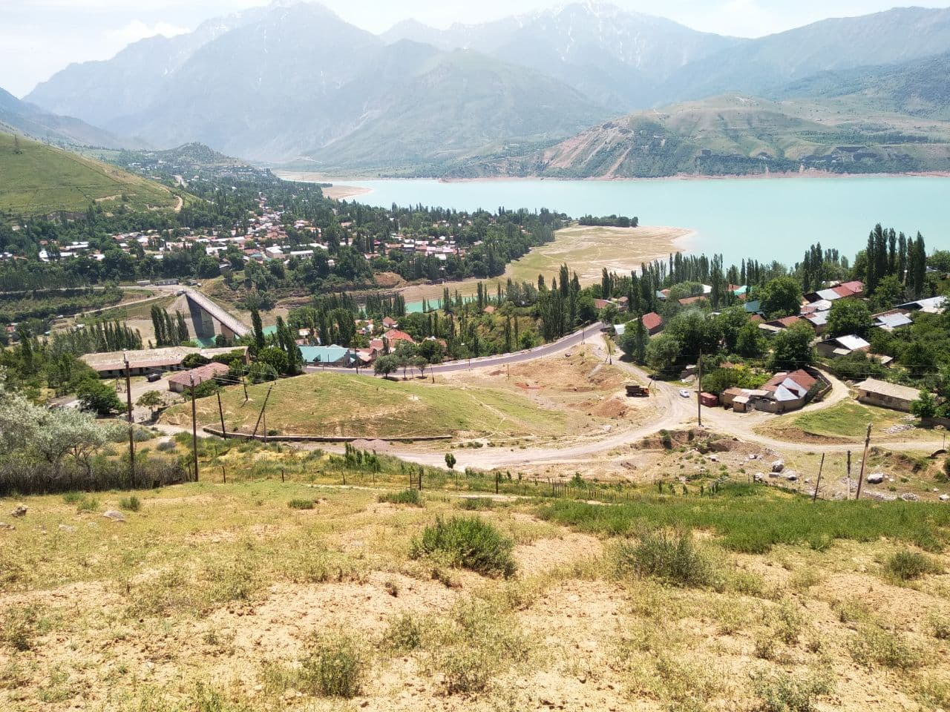
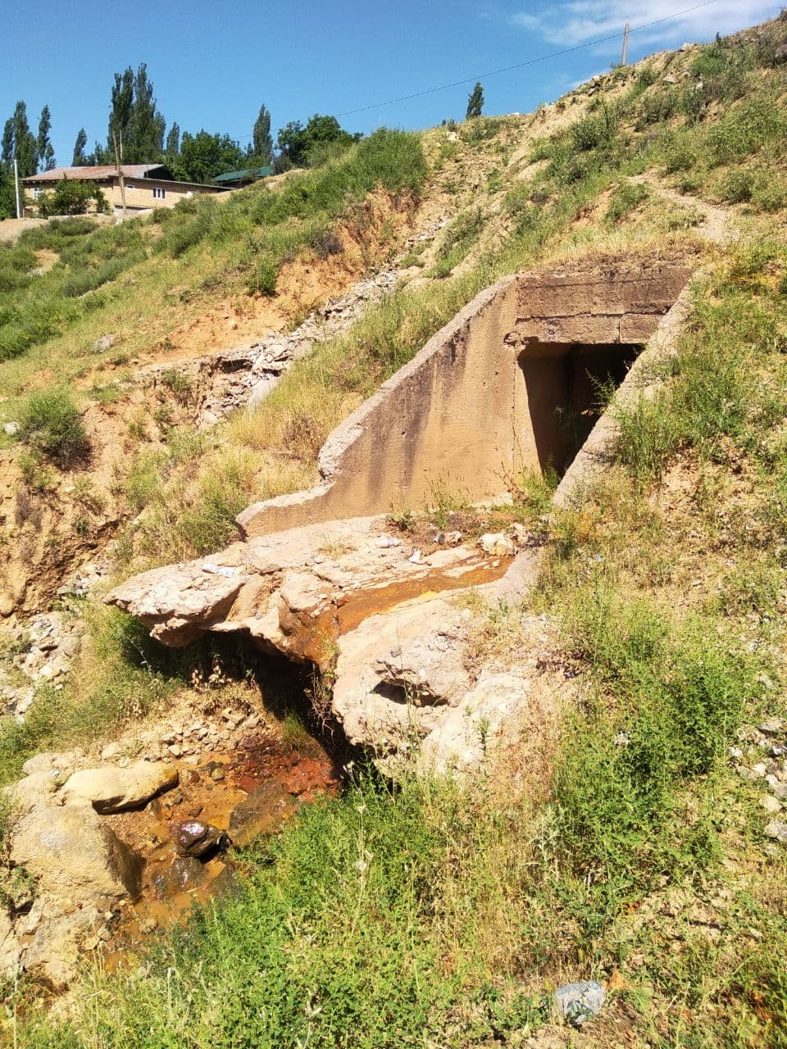
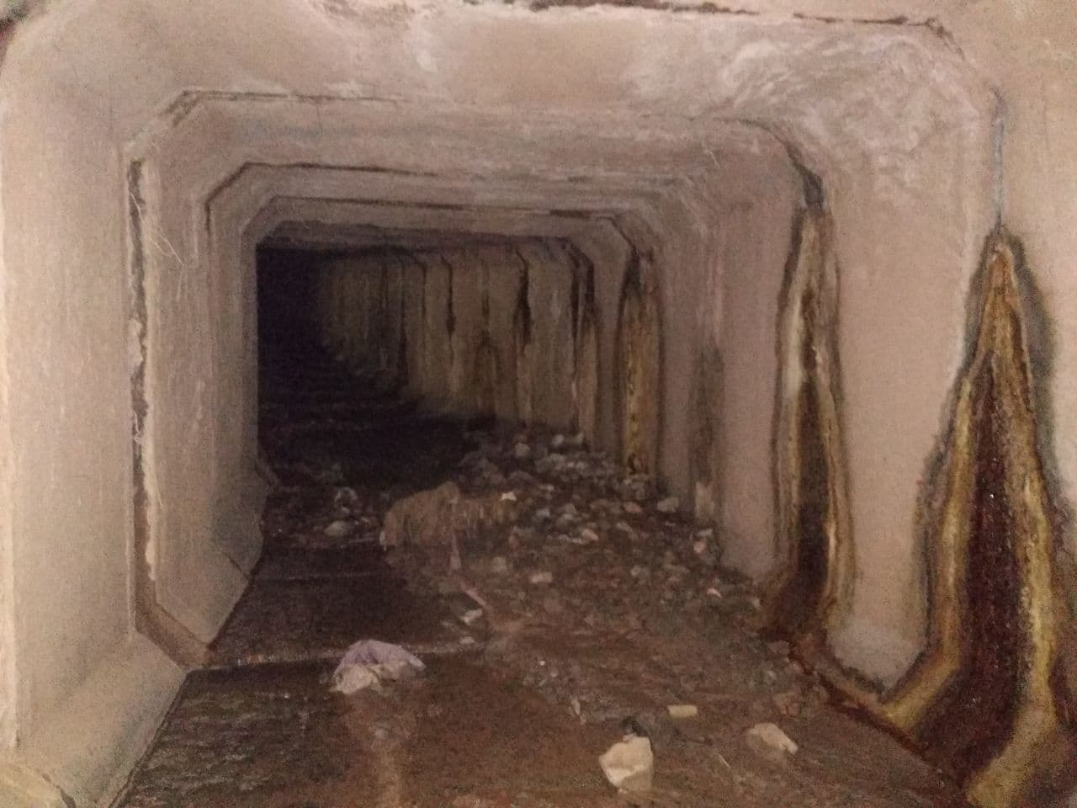
Тошкент вилояти Бўстонлиқ тумани “Яккатут” қишлоғида жойлашган маргимуш таркибли чиқиндилари кўмилган полигон
Ҳудуд | Майдони (га) | Ишга туширилган вақти | Чиқинди миқдори (минг тн) | Талаб этиладиган маблағ (млрд сўм)
Тошкент вилояти | 0,64 | 1938 - 1946 | 40,0 | 12,0
2022 йил дастури асосида ажратилган 12 млрд сўм маблағлар эвазига:
полигон атрофини ва устки қисмини ёғингарчилик сувларини чиқариш тизими билан таъминлаш;
дюкер қувурини таъмирлаш;
полигонни жойида консервация қилиш лойиҳасини ишлаб чиқиш;
полигонда ишлаб чиқилган лойиҳа асосида консервация ишларини амалга ошириш.

Slide 7
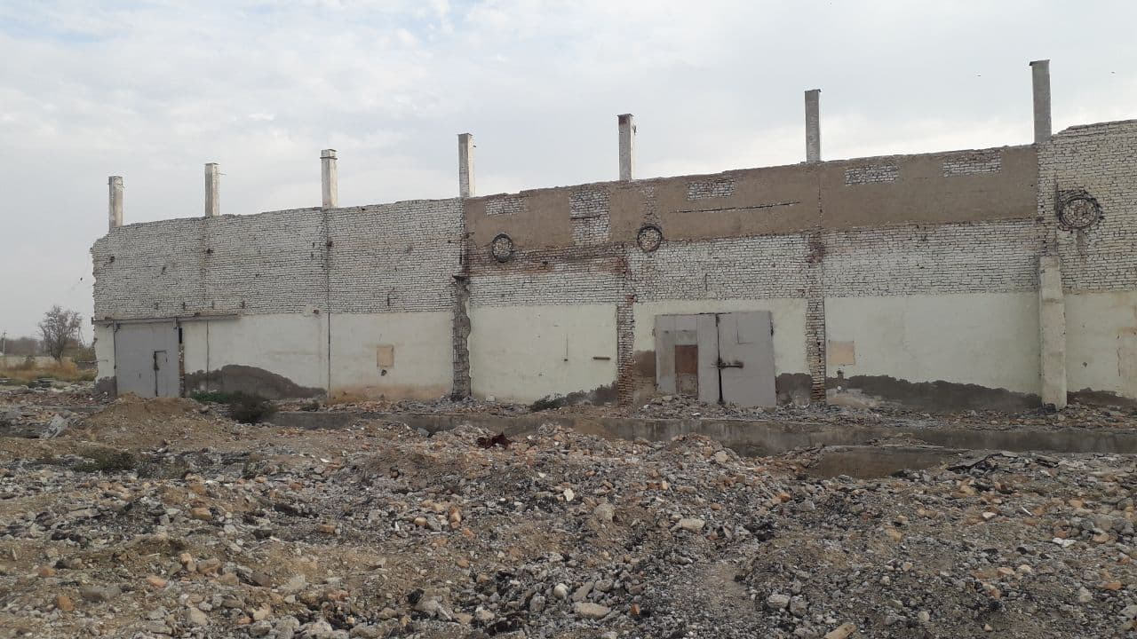
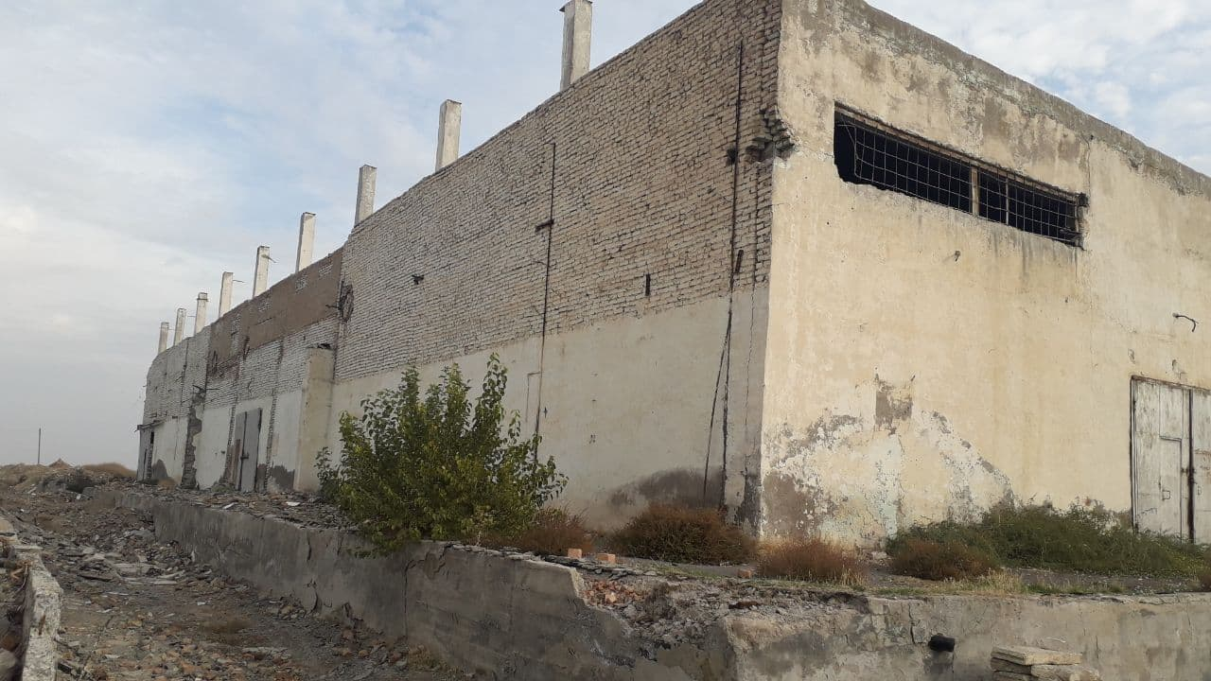
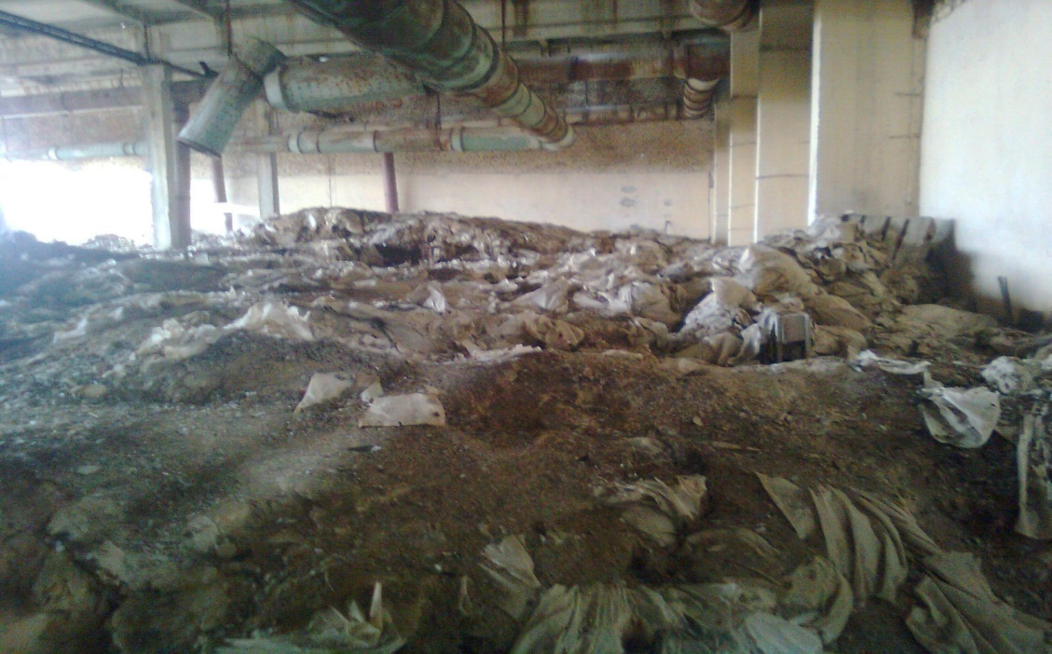
Реконструкция ҳамда консервация қилиш талаб этиладиган заҳарли кимёвий моддаларни кўмиш жойларининг ҳолати
Сирдарё вилояти Ховос туманида жойлашган «Фарҳод-5» заҳарли кимёвий моддалар махсус омбори

Slide 8
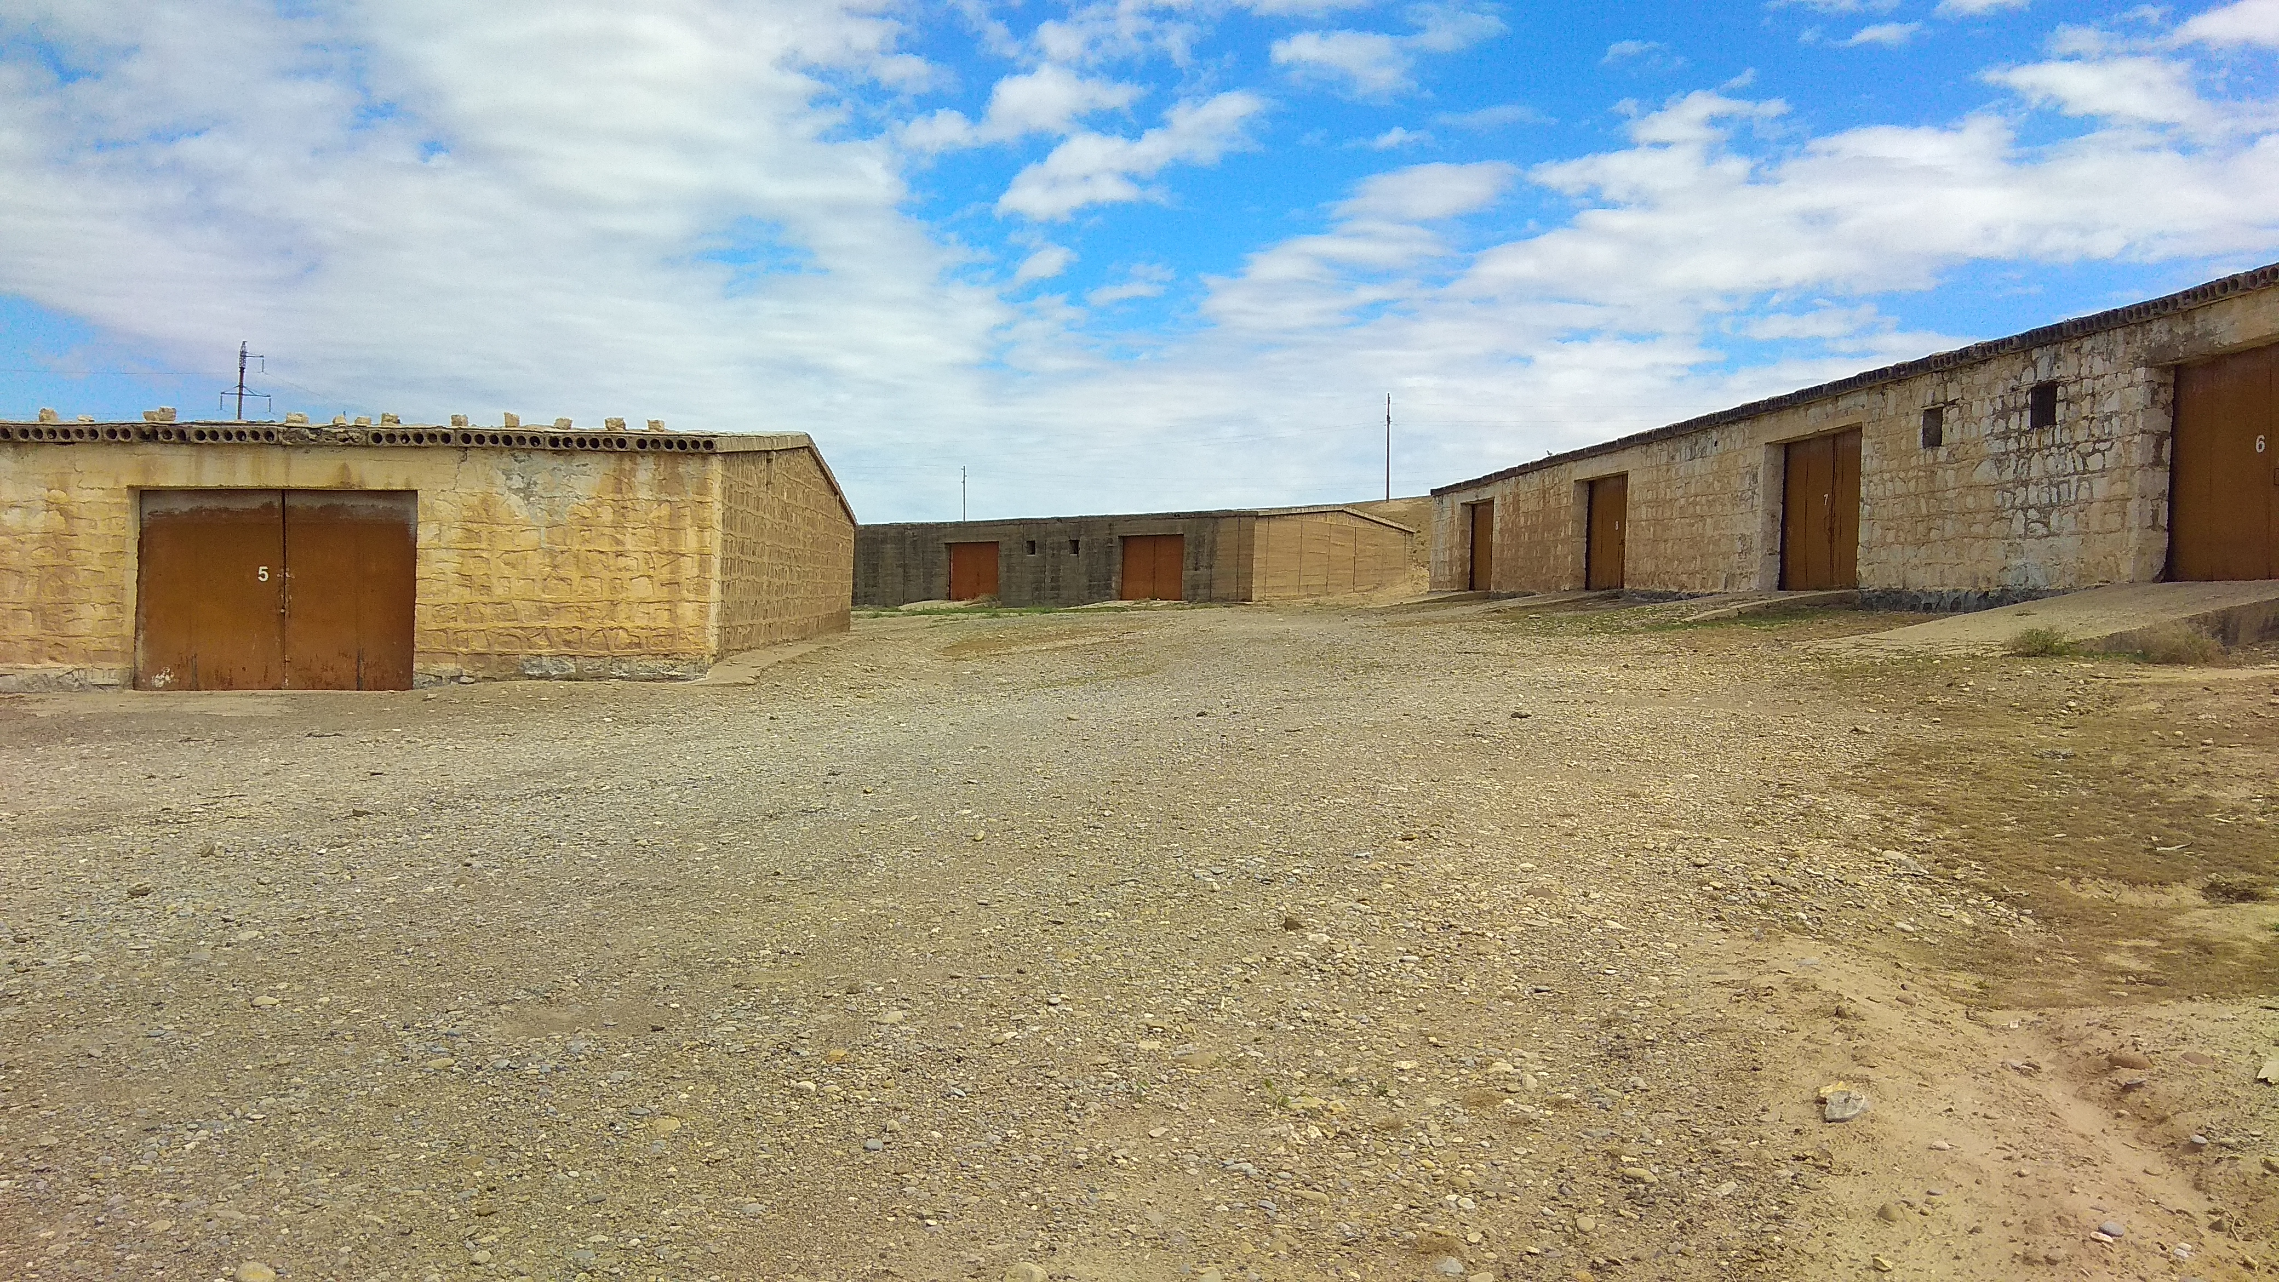
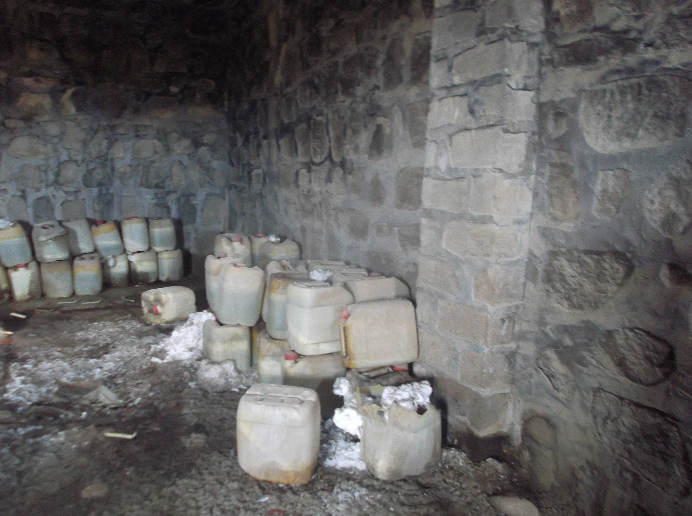
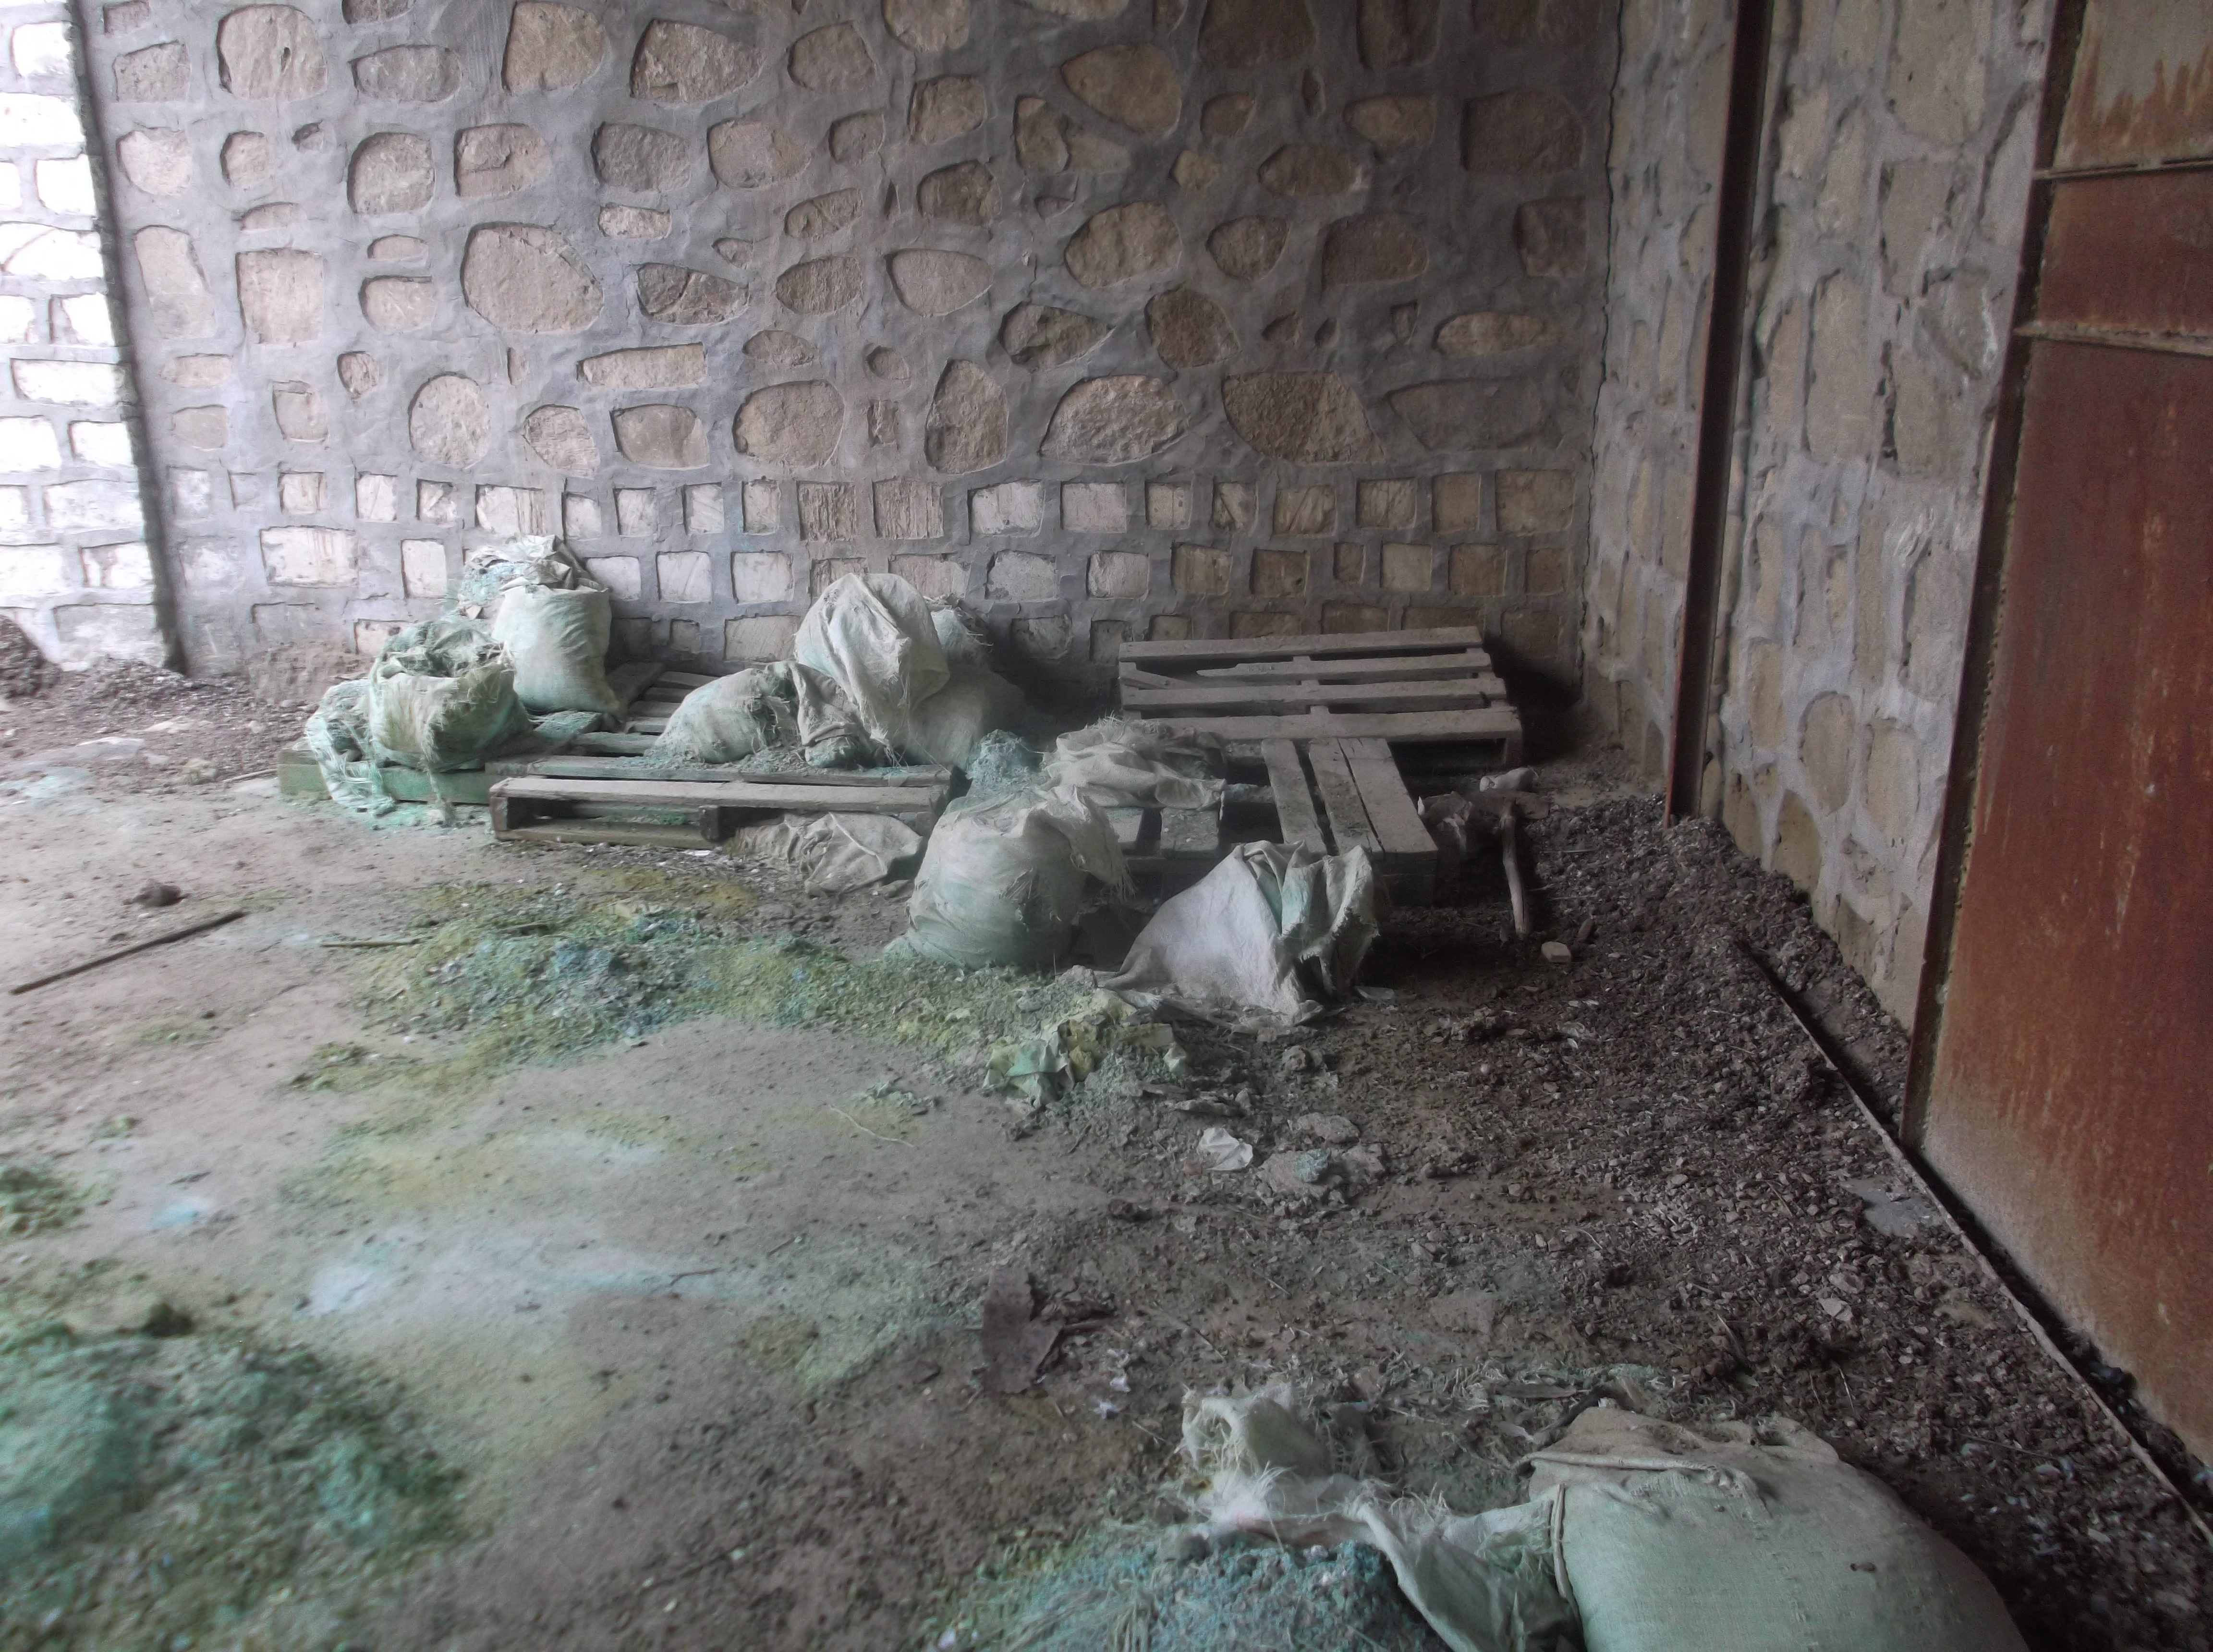
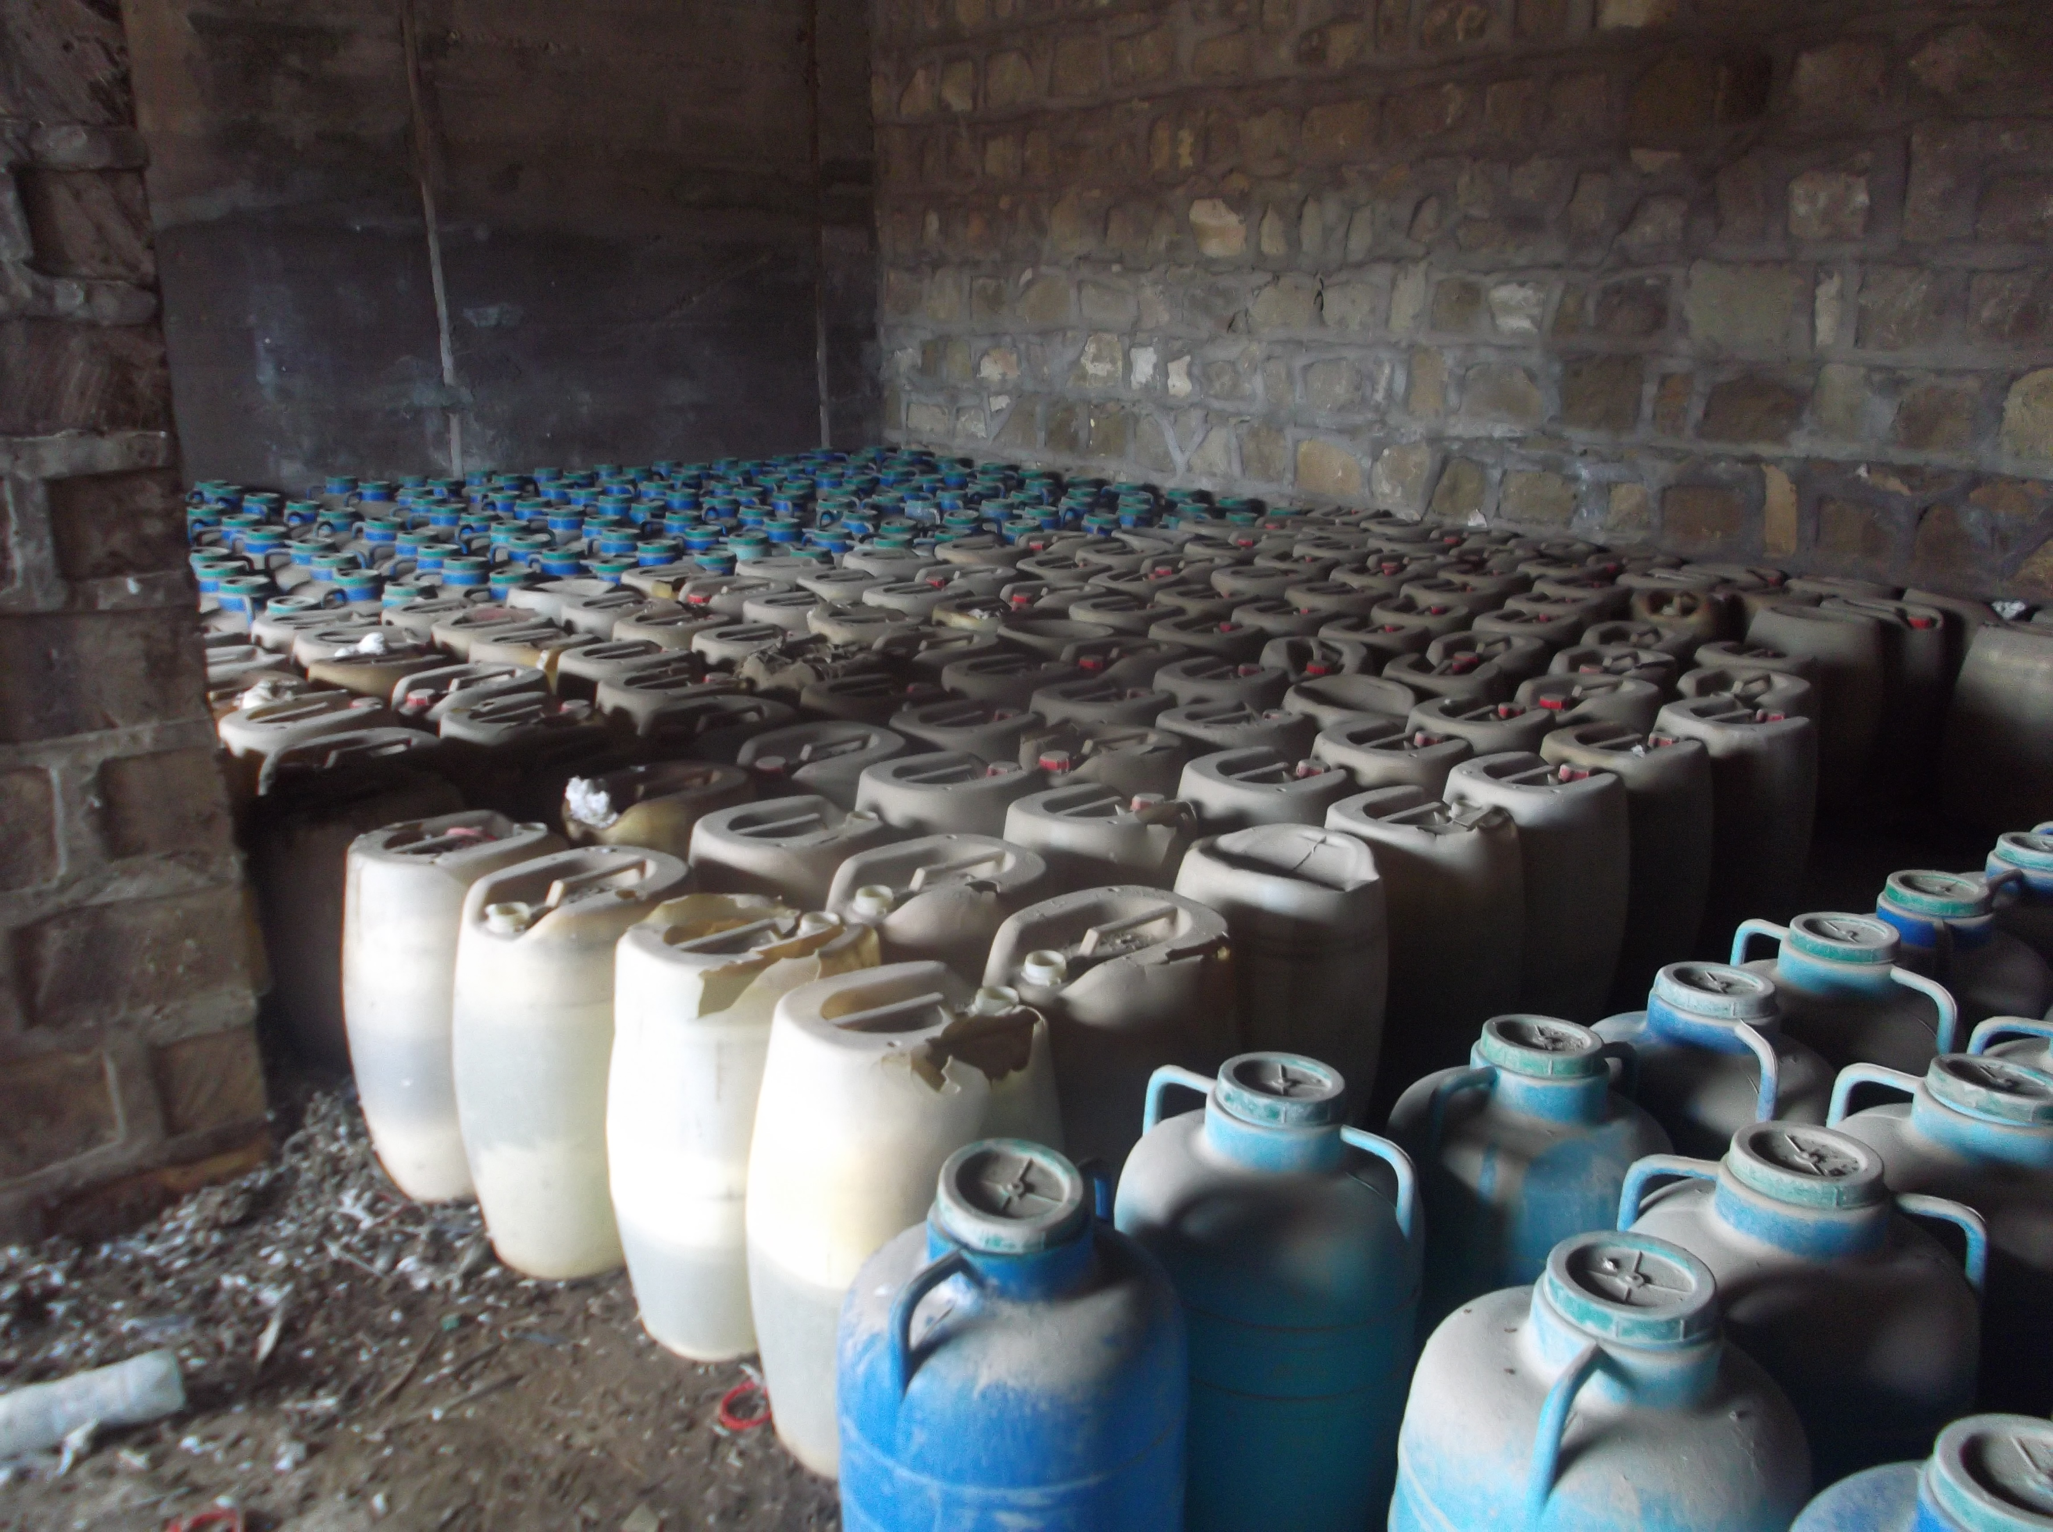
Реконструкция ҳамда консервация қилиш талаб этиладиган заҳарли кимёвий моддаларни кўмиш жойларининг ҳолати
Қашқадарё вилояти, Ғузор тумани «Пачкамар» заҳарли кимёвий моддалар махсус омбори

Slide 9
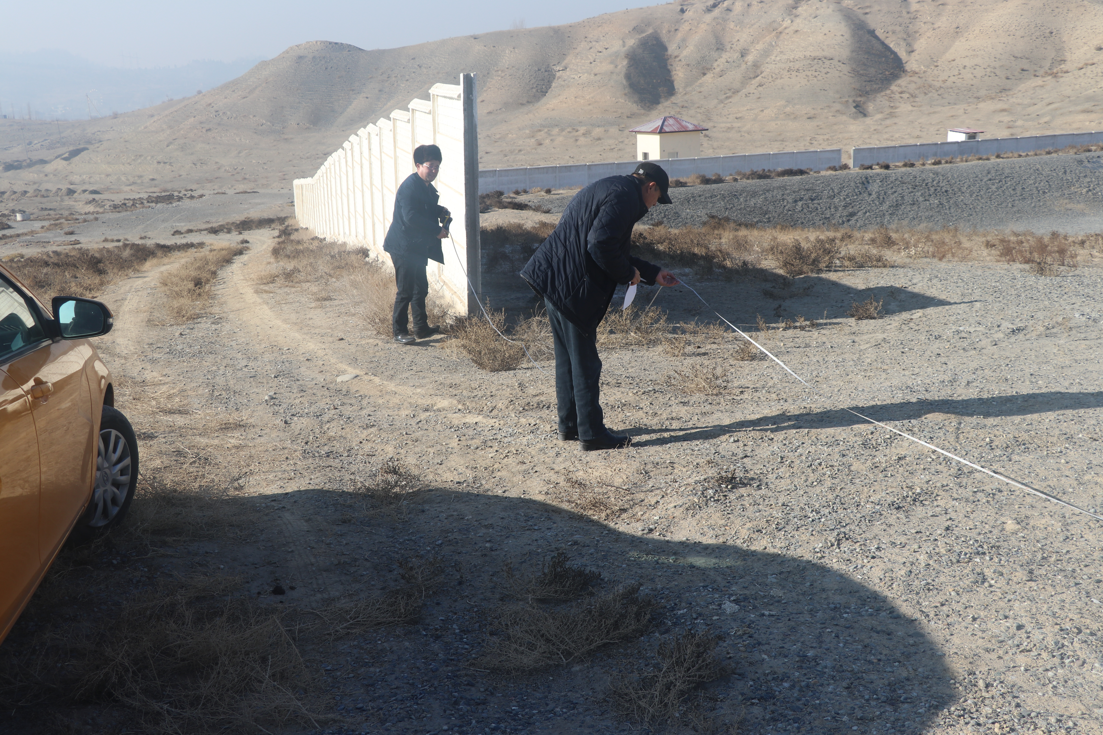
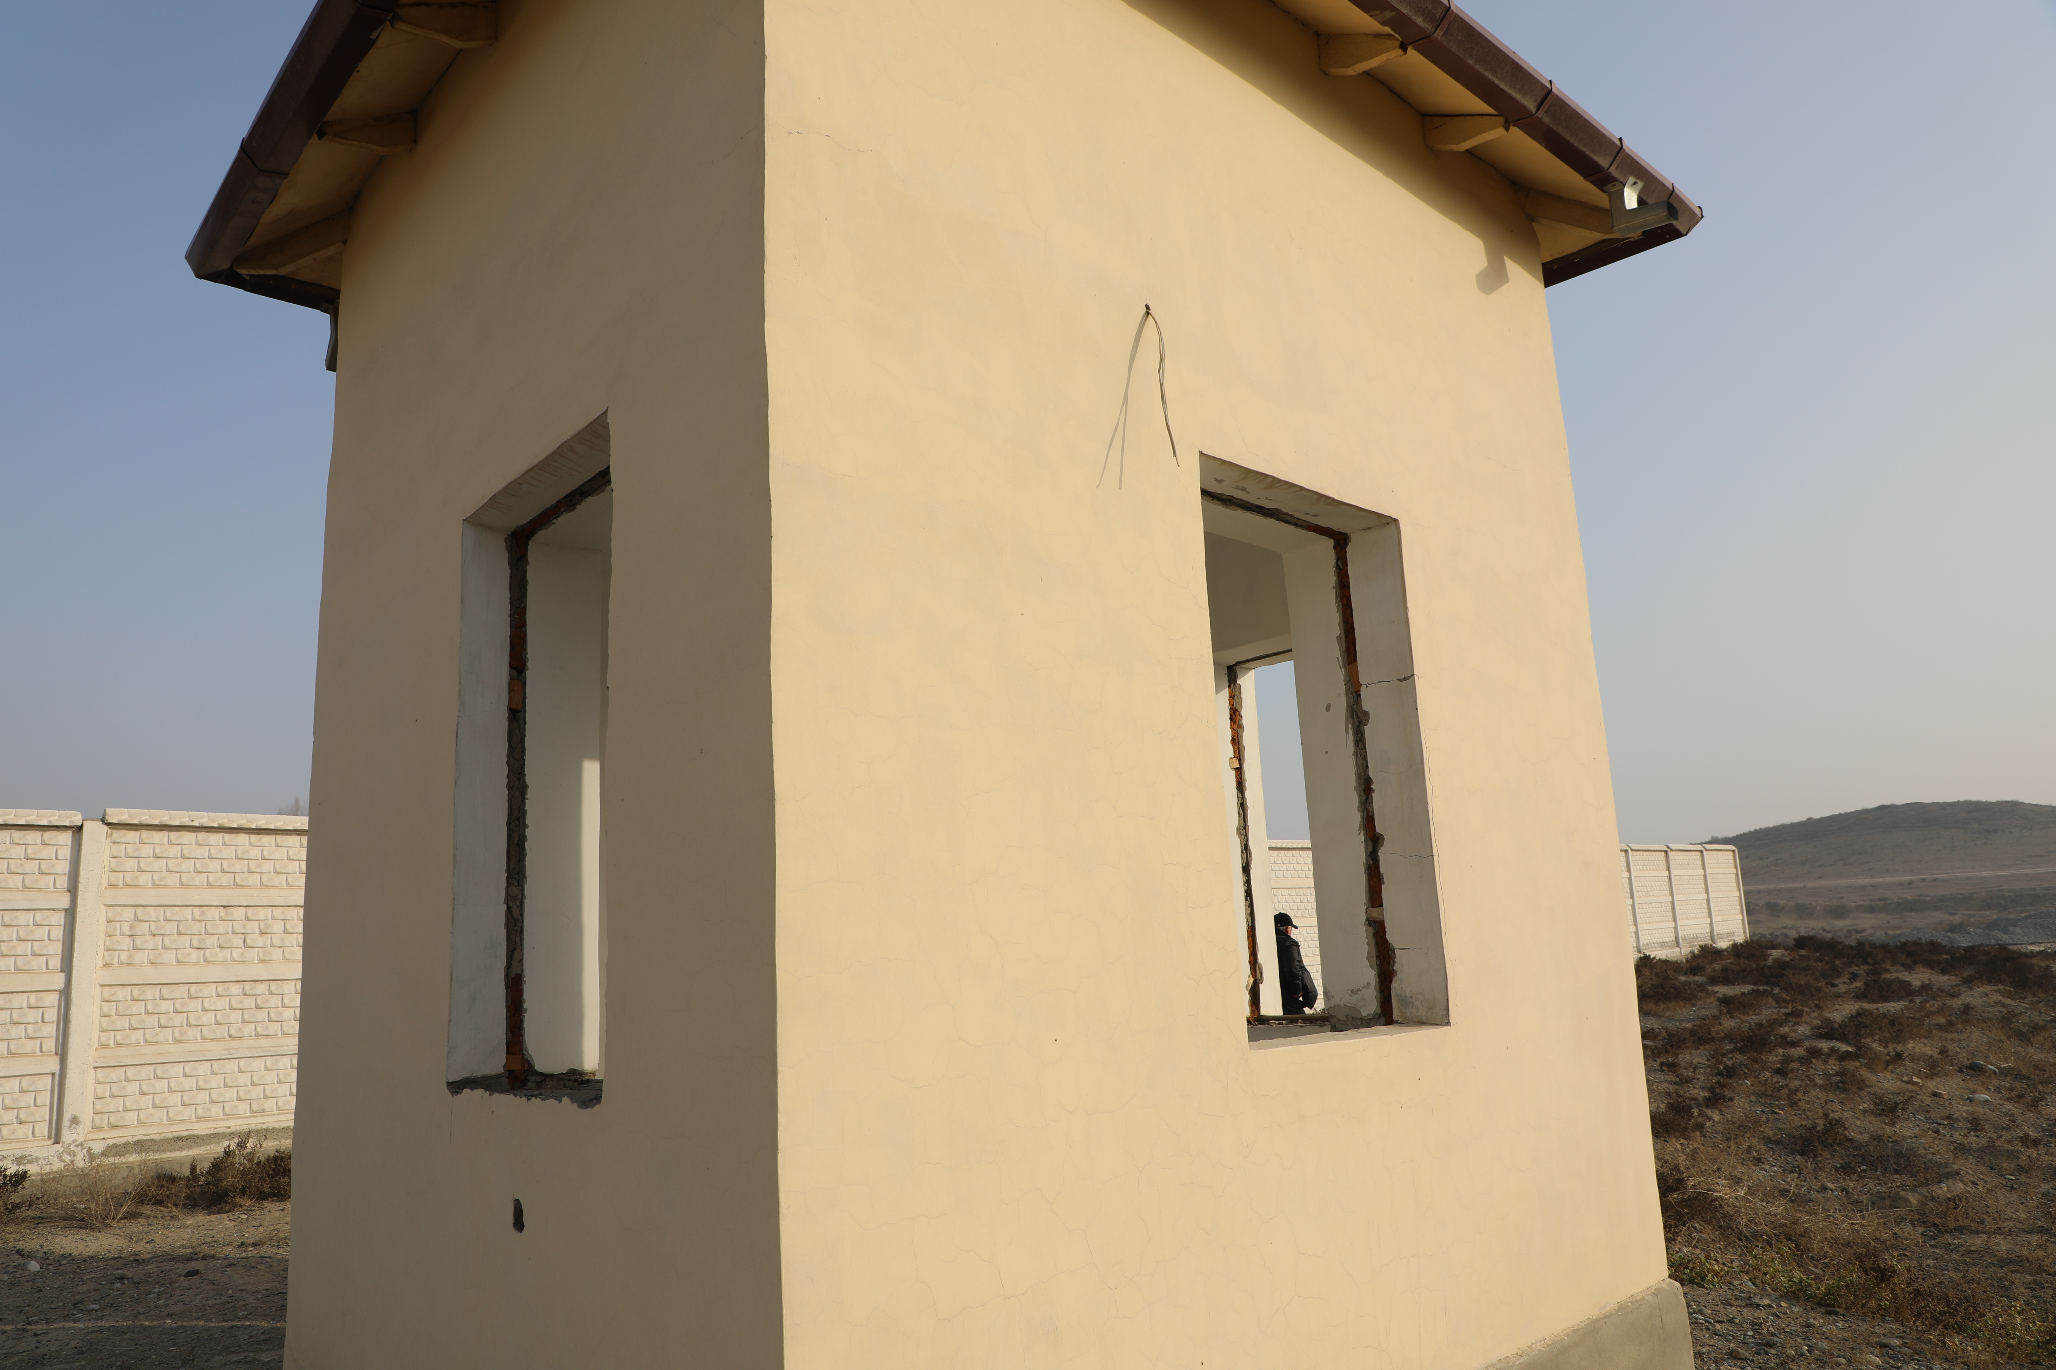
АНДИЖОН ВИЛОЯТИДАГИ МАХСУС ПОЛИГОН ПАСПОРТИ
1. | Объект | «Заурак» заҳарли кимёвий моддалар махсус полигони
2. | Жойлашган манзили | Хўжаобод тумани
3. | Майдони (га) | 3,96
4. | Чиқинди миқдори (тонна) | 237,3
5. | Ишга туширилган вақти | 1984 йил
6. | Ҳолати | полигон атрофини ўраш, геомембрана қопламаси билан консервация қилиш, коммуникация тармоқларини қуриш ишлари якунига етказилмаган
7. | Объект қиймати (млрд сўм) | 4,35
8. | Шундан: 2022 йилга қадар молиялаштирилган (млрд сўм) | 3,43
9. | 2022 йил дастурига киритилган (млрд сўм) | 0,92
10. | Амалга ошириш муддати | 2021 – 2022 йиллар

Slide 10
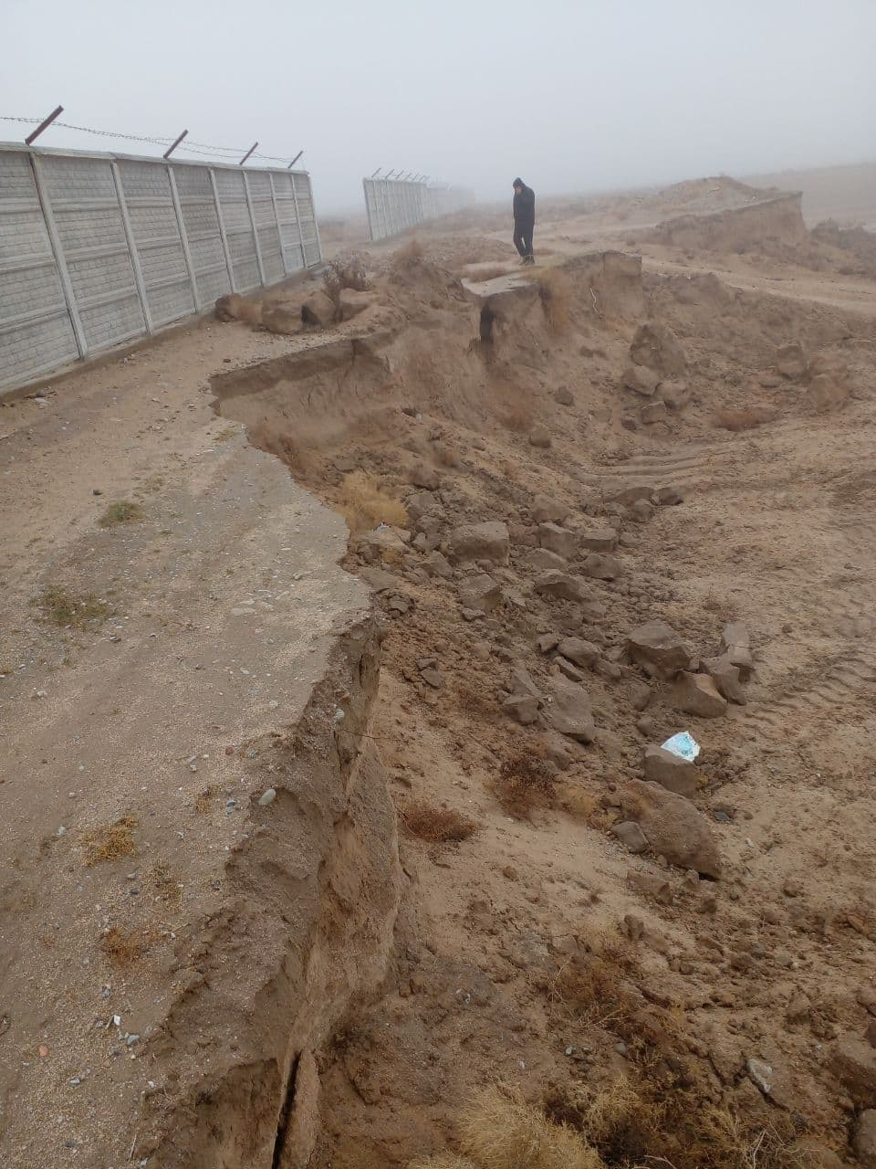
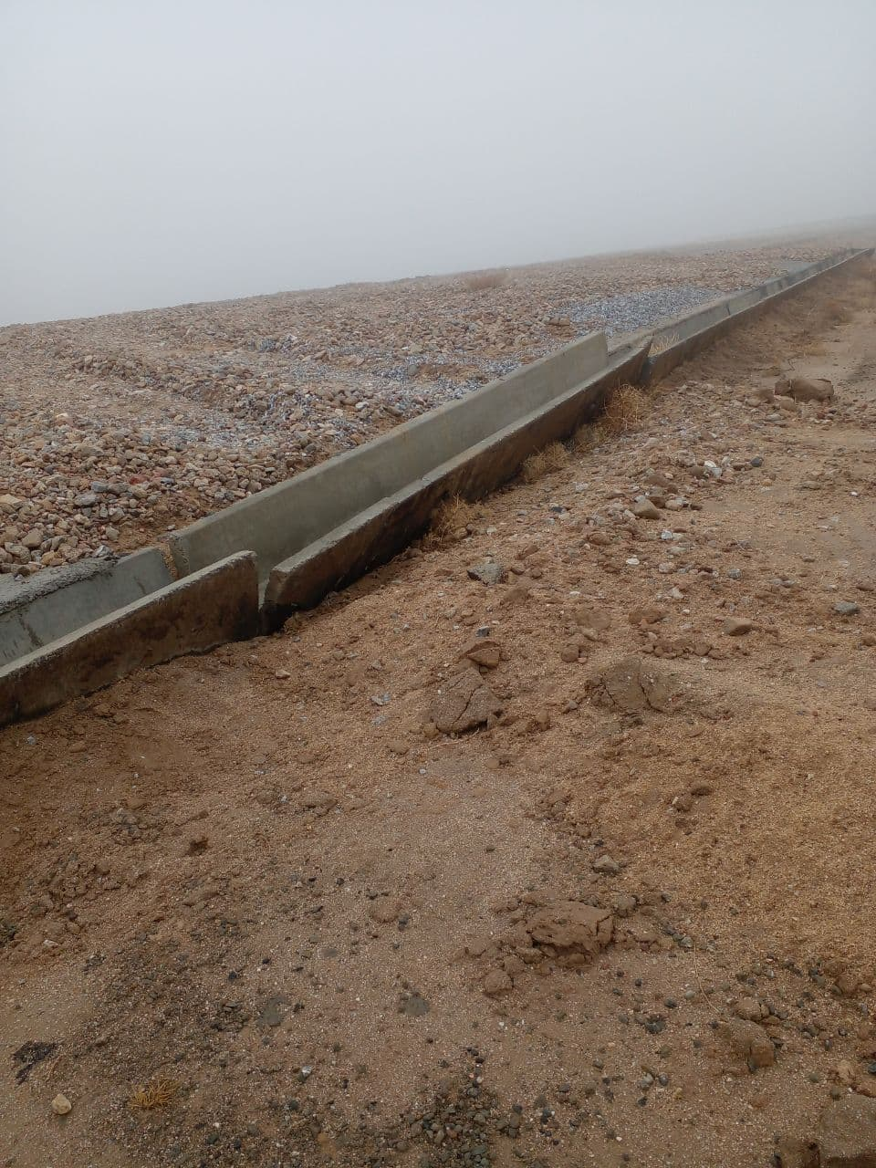
САМАРҚАНД ВИЛОЯТИДАГИ МАХСУС ПОЛИГОН ПАСПОРТИ
1. | Объект | «Сазағон» заҳарли кимёвий моддалар махсус полигони
2. | Жойлашган манзили | Нуробод тумани
3. | Майдони (га) | 5,0
4. | Чиқинди миқдори (тонна) | 62,2
5. | Ишга туширилган вақти | 1965 йил
6 | Ҳолати | полигон атрофини ўраш, геомембрана қопламаси билан консервация қилиш, коммуникация тармоқларини қуриш ишлари якунига етказилмаган
7. | Объект қиймати (млрд сўм) | 3,3
8. | Шундан: 2022 йилга қадар молиялаштирилган (млрд сўм) | 2,55
9. | 2022 йил дастурига киритилган маблағ (млрд сўм) | 0,75
10. | Амалга ошириш муддати | 2021 – 2022 йиллар

Slide 11
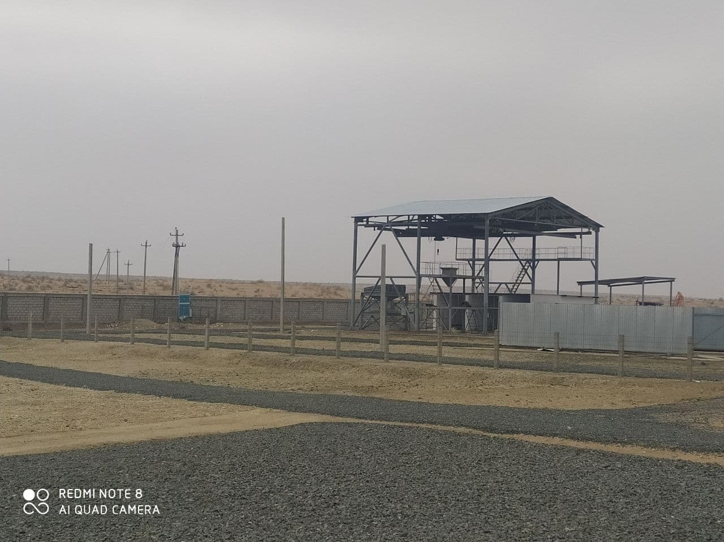
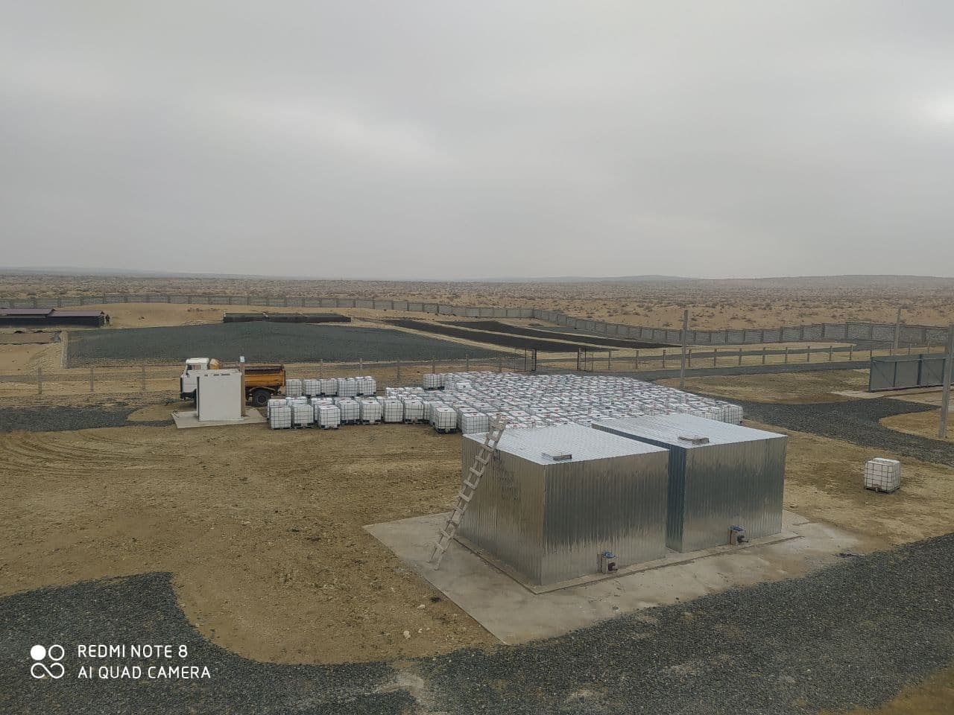
ХОРАЗМ ВИЛОЯТИДАГИ МАХСУС ПОЛИГОН ПАСПОРТИ
1. | Объект | «Ҳазорасп» заҳарли кимёвий моддалар махсус полигони
2. | Жойлашган манзили | Хазорасп тумани
3. | Майдони (га) | 10
4. | Чиқинди миқдори (тонна) | 2 610
5. | Ишга туширилган вақти | 1988 йил
6. | Ҳолати | Коммуникация тармоқларини қуриш ва технологик қурилмаларни ўрнатиш ишлари якунига етказилмаган
7. | Объект қиймати (млрд сўм) | 11,53
8. | Шундан: 2022 йилга қадар молиялаштирилган (млрд сўм) | 8,91
9. | 2022 йил дастурига киритилган маблағ (млрд сўм) | 2,62
10. | Амалга ошириш муддати | 2021 – 2022 йиллар

Slide 12
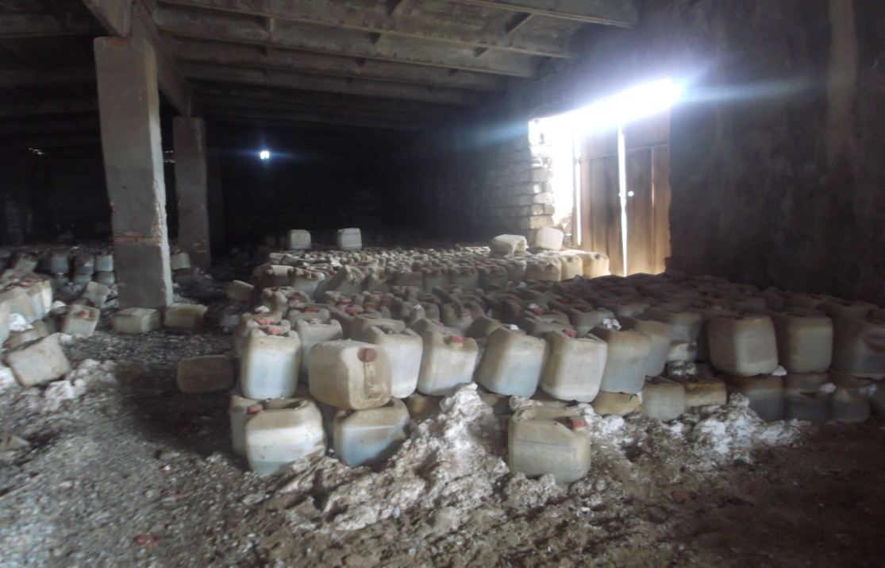
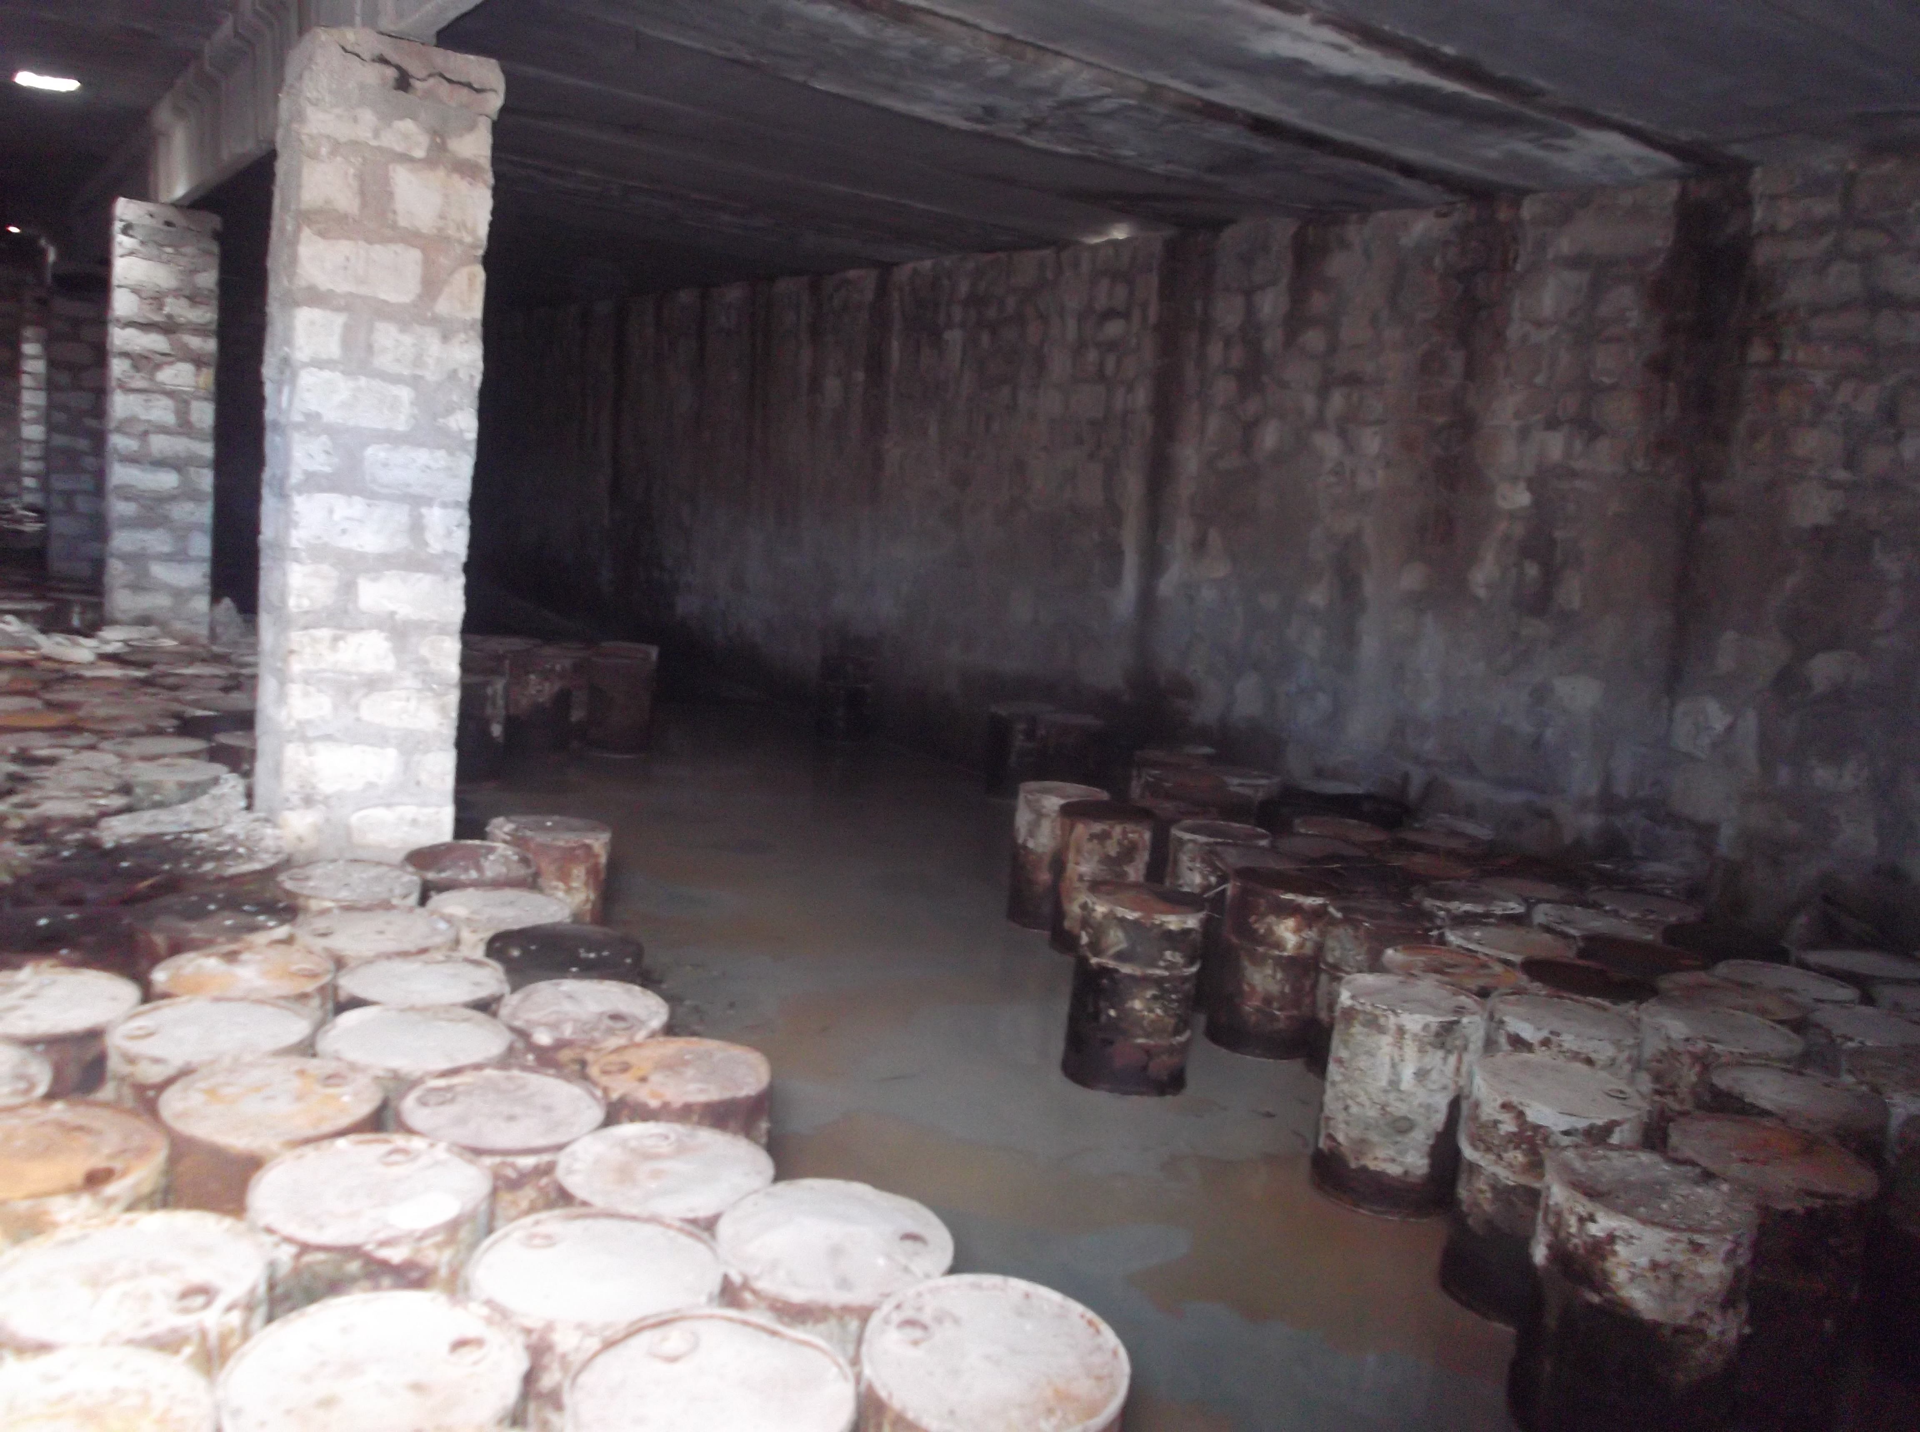
ҚАШҚАДАРЁ ВИЛОЯТИДАГИ МАХСУС ОМБОР ПАСПОРТИ
1. | Объект | «Пачкамар» заҳарли кимёвий моддалар махсус омбори
2. | Жойлашган манзили | Ғузор тумани
3. | Майдони (га) | 1,7
4. | Чиқинди миқдори (тонна) | 289,95 тонна ва 296 литр
5. | Ишга туширилган вақти | 1976 йил
6. | Ҳолати | кимёвий моддалар сақланиш ҳолати қониқарсиз аҳволда
7. | Объект қиймати (млрд сўм) | 15,0
8. | Шундан: 2022 йил дастурига киритилган (млрд сўм) | 4,11
9. | 2023 йил дастурига киритиш кўзда тутилган (млрд сўм) | 10,89
10. | Амалга ошириш муддати | 2022 – 2023 йиллар

Slide 13
СИРДАРЁ ВИЛОЯТИДАГИ МАХСУС ОМБОР ПАСПОРТИ
1. | Объект | «Фарҳод-5» заҳарли кимёвий моддалар махсус омбори
2. | Жойлашган манзили | Ховос тумани
3. | Майдони (га) | 0,14
4. | Чиқинди миқдори (тонна) | 517 тонна ва 21 минг литр
5. | Ишга туширилган вақти | 1984 йил
6. | Ҳолати | кимёвий моддалар сақланиш ҳолати қониқарсиз, бино авария ҳолатида
7. | Объект қиймати (млрд сўм) | 10,0
8. | Шундан: 2022 йил дастурига киритилган (млрд сўм) | 10,0
9. | Амалга ошириш муддати | 2022 йил

Slide 14
ТОШКЕНТ ВИЛОЯТИДАГИ МАХСУС ПОЛИГОН ПАСПОРТИ
1. | Объект | маргимуш таркибли чиқиндилар кўмилган жой
2. | Жойлашган манзили | Бўстонлиқ тумани, Яккатут қишлоғи
3. | Майдони (га) | 0,64
4. | Чиқинди миқдори (тонна) | 40,0
5. | Ишга туширилган вақти | 1938 – 1946 йиллар
6. | Ҳолати | жойида консервация қилиш талаб этилади
7. | Объект қиймати (млрд сўм) | 12,0
8. | Шундан: 2022 йил дастурига киритилган (млрд сўм) | 12,0
9. | Амалга ошириш муддати | 2022 йил

